Slide 1
me^{C3}
Module l’essentiel La pollution de l’air
Mode d’emploi
Guide
www.lairetmoi.org
www.airandme.org
Version 2.2.3

Slide 2
L’importance de l’air

Slide 3
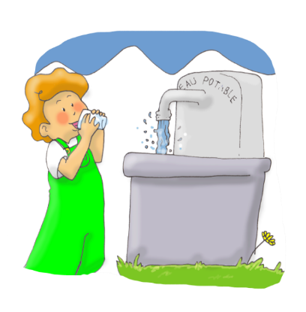
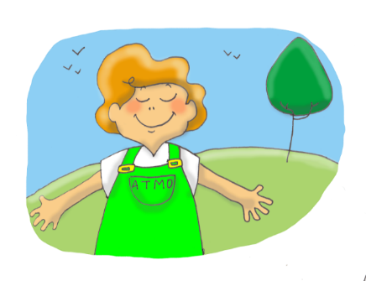
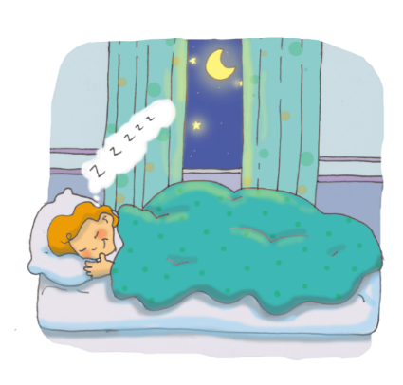
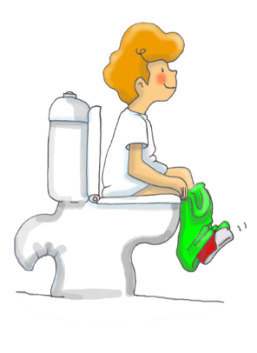
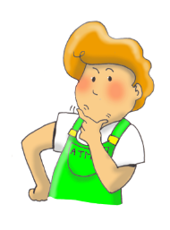
Quels sont les besoins essentiels à la vie ?
INFO
Respirer
Boire
Manger
GUIDE
Et d’autres encore…
VIDEO
Dormir
Faire ses besoins
rbmdfa

Slide 4
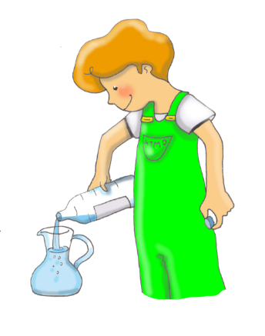
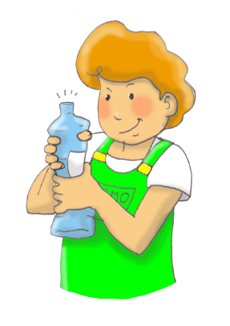
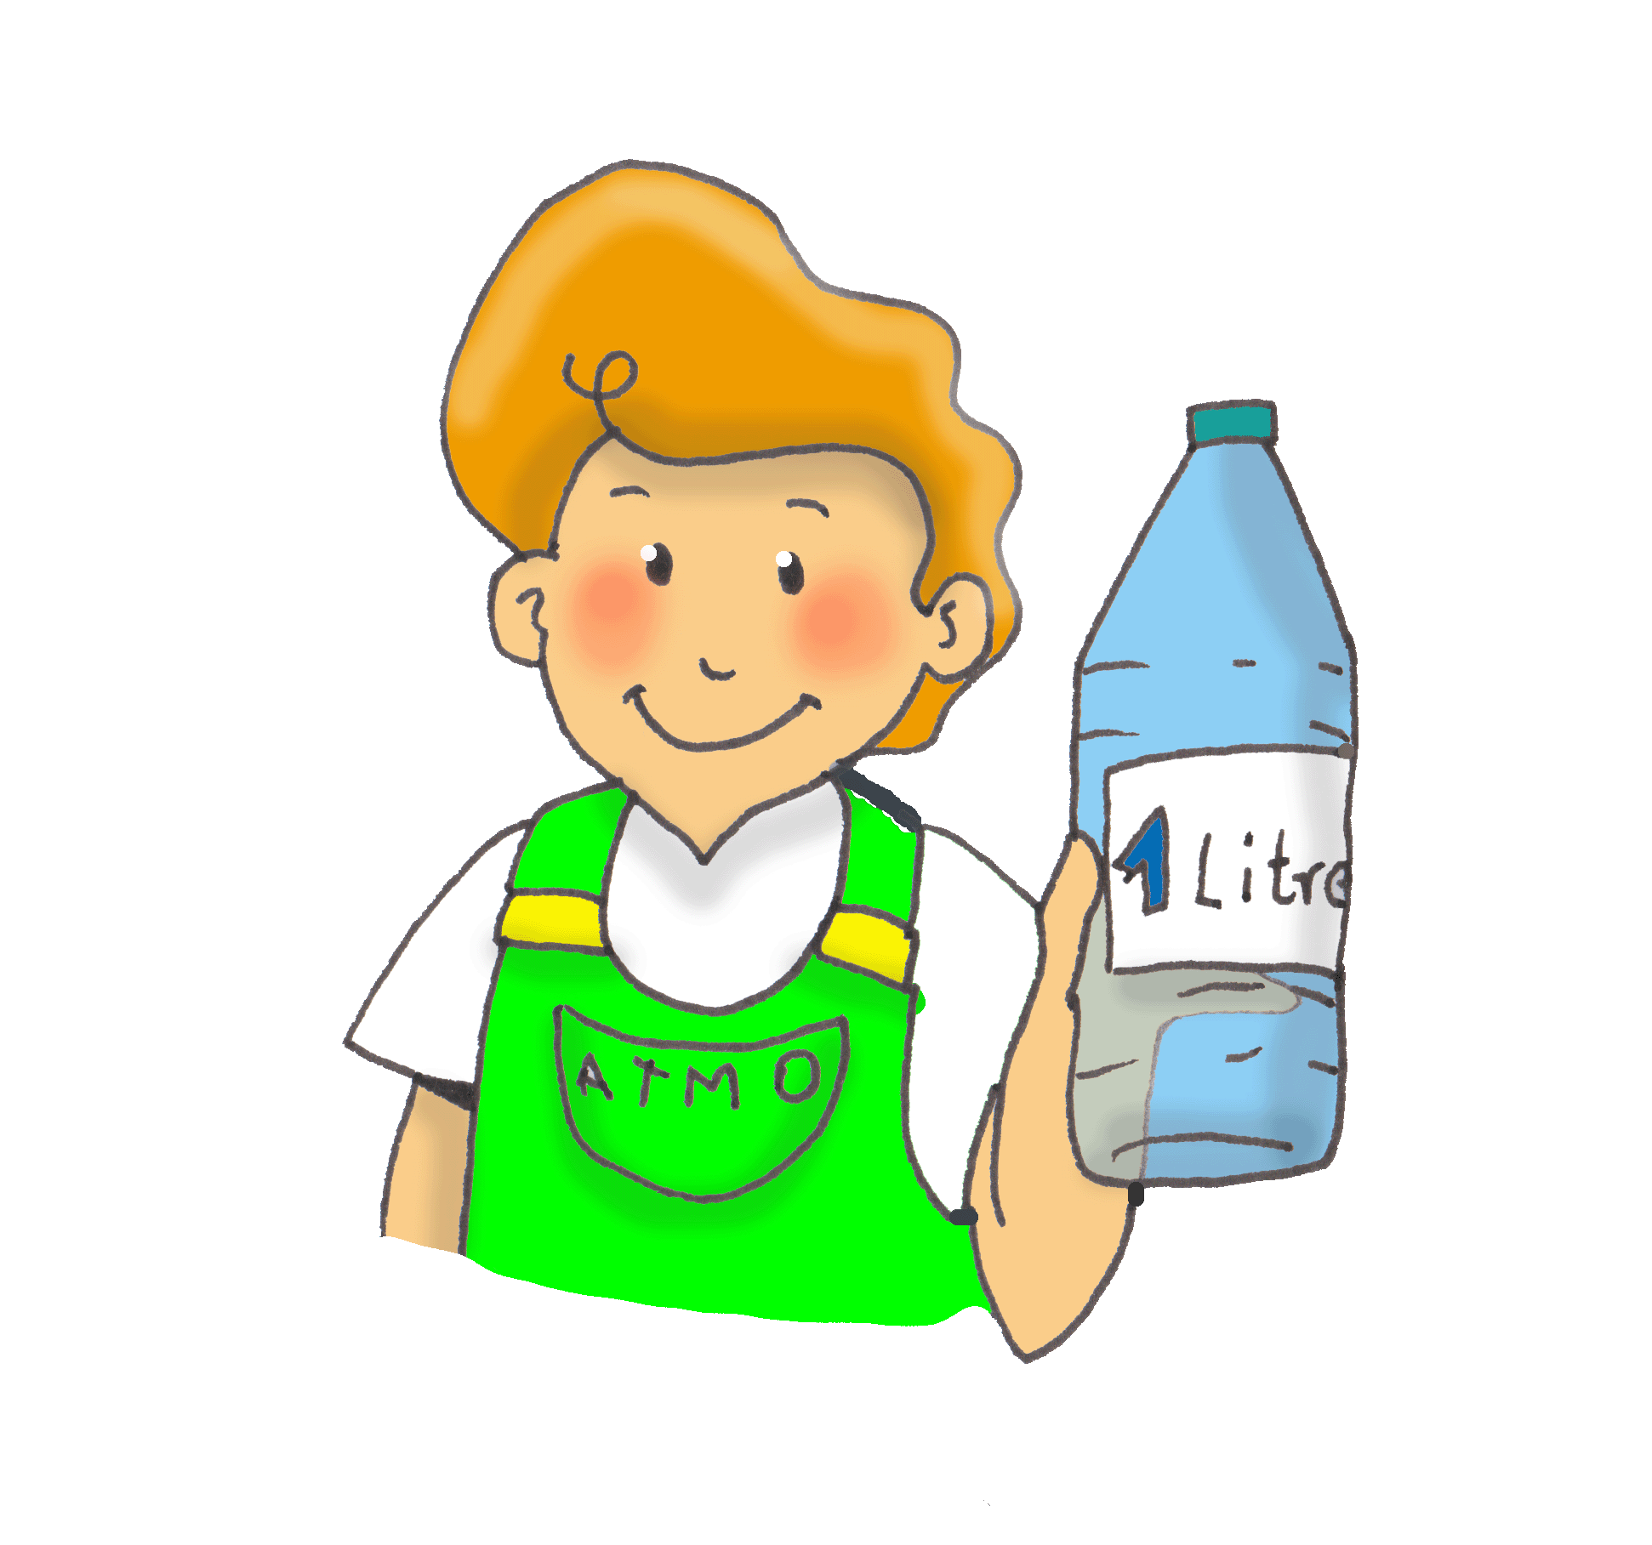
Quand je vide ma bouteille de l’eau qu’elle contient, que reste-t-il dedans ?
INFO
GUIDE
VIDEO
Quand je vide ma bouteille de l’eau qu’elle contient, il y reste de l’air.
A la place du litre d’eau qu’elle contenait, la bouteille contient maintenant un litre d’air.

Slide 5
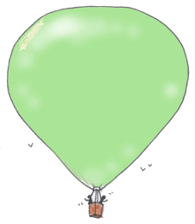
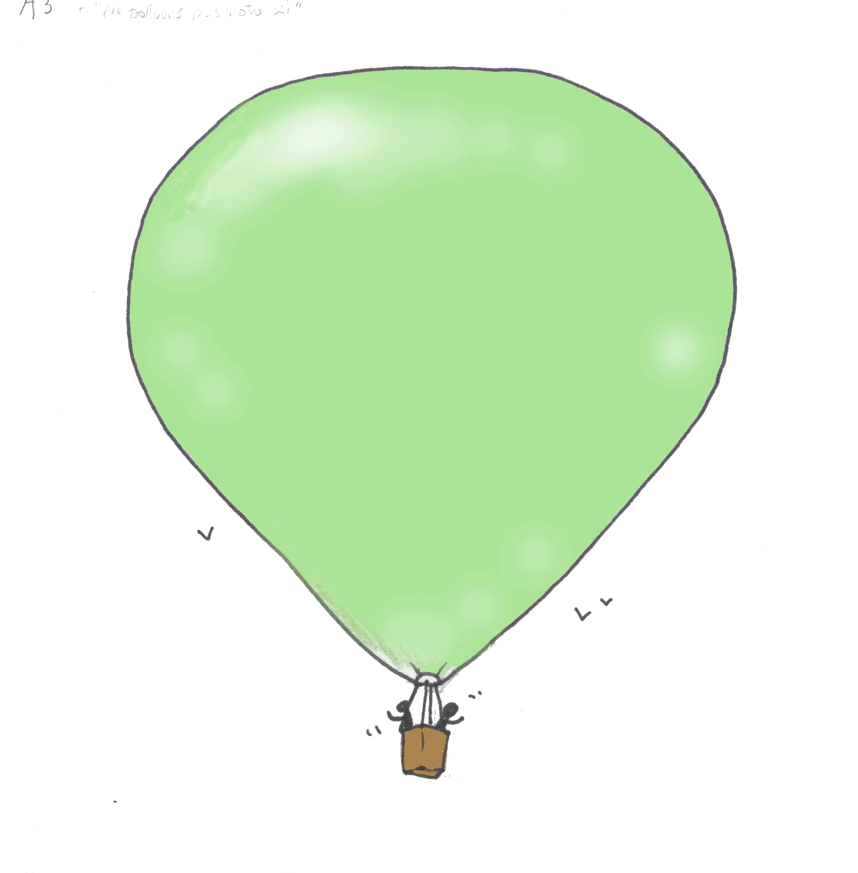
Combien de litres d’air est-ce que je respire approximativement par jour* ?
INFO
100 litres
1500 litres
3 000 litres
GUIDE
VIDEO
15 000 litres
* La quantité d’air exacte que je respire dépend de mon sexe, de ma taille, de ma corpulence et surtout de l'activité physique que je réalise.

Slide 6
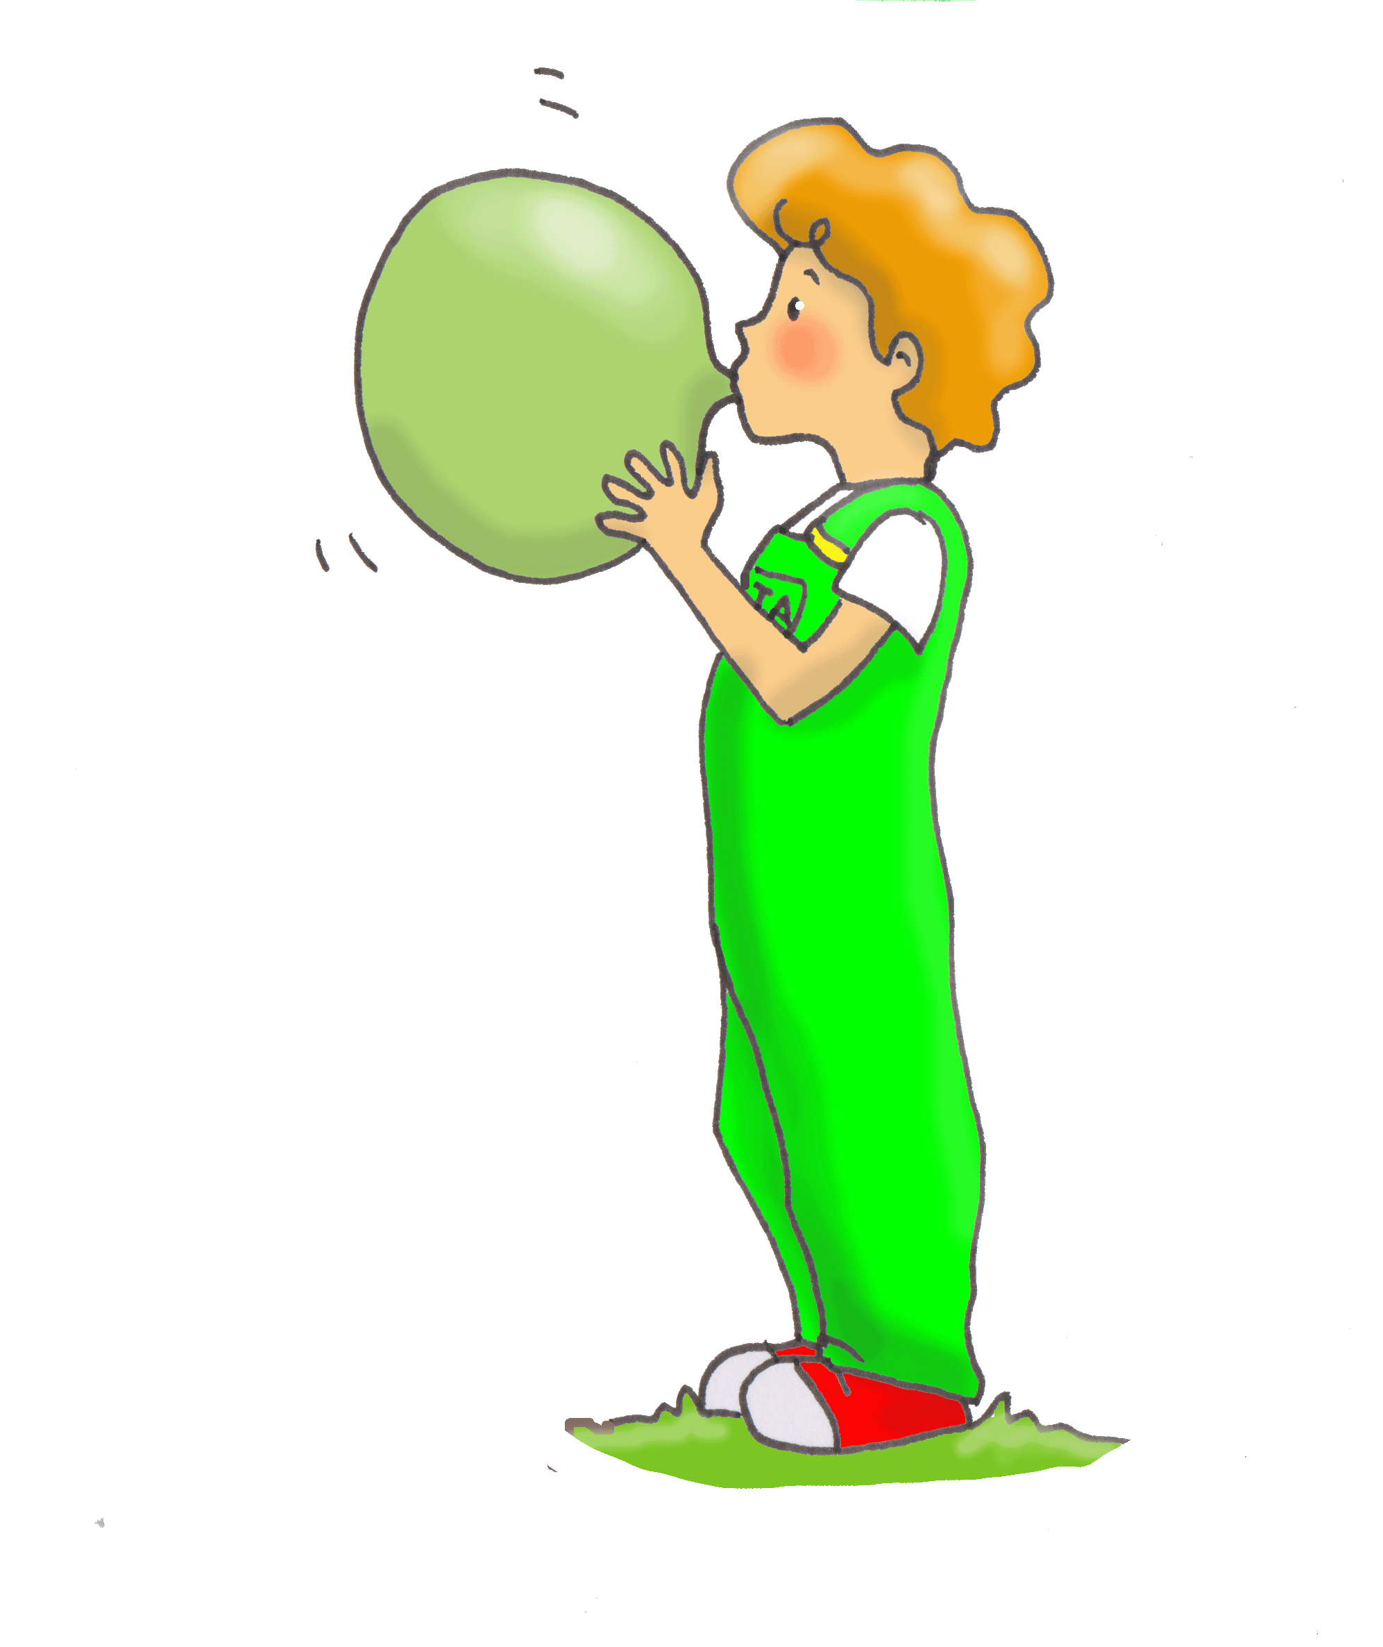
Chaque jour, je respire environ…
15 000
litres
d’air
Je respire donc environ 10 litres d’air par minute.
INFO
Mon air
GUIDE
VIDEO
En comparaison, on recommande de boire 1,5 litre à 2 litres d’eau par jour pour être en bonne santé !

Slide 7
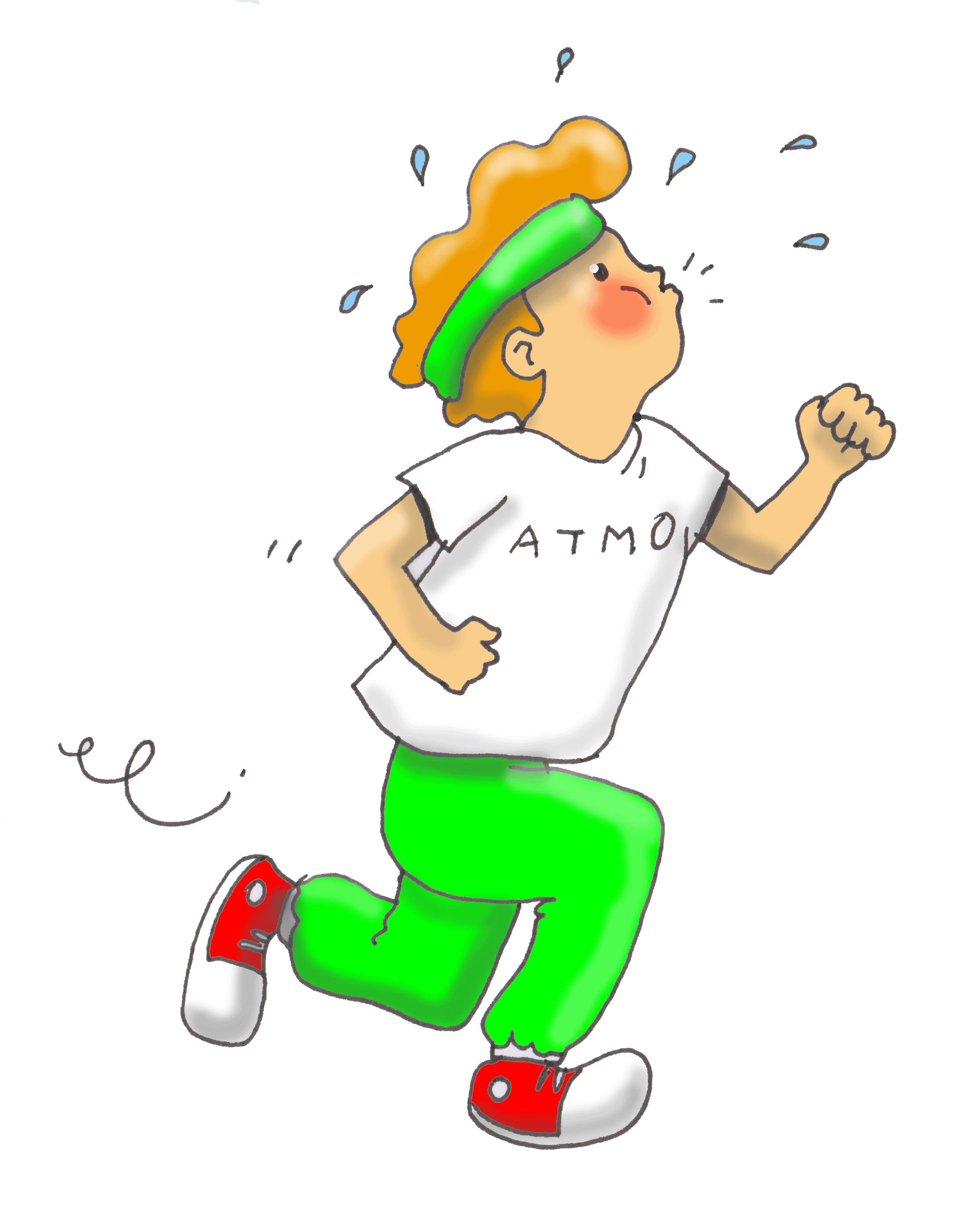
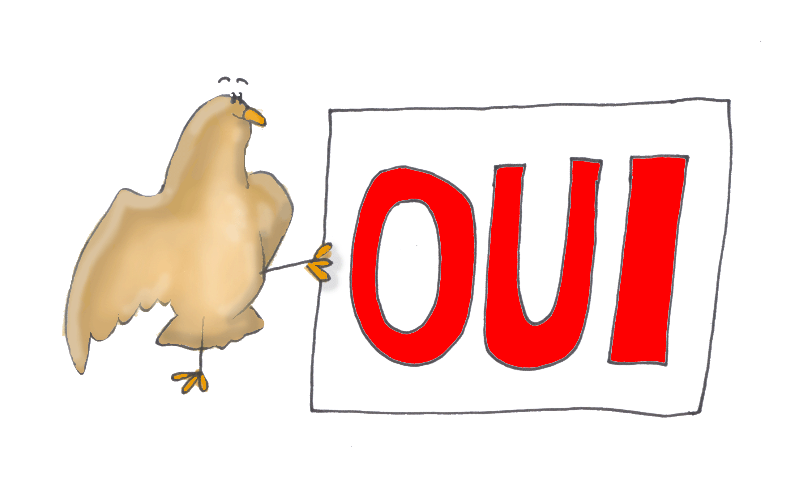
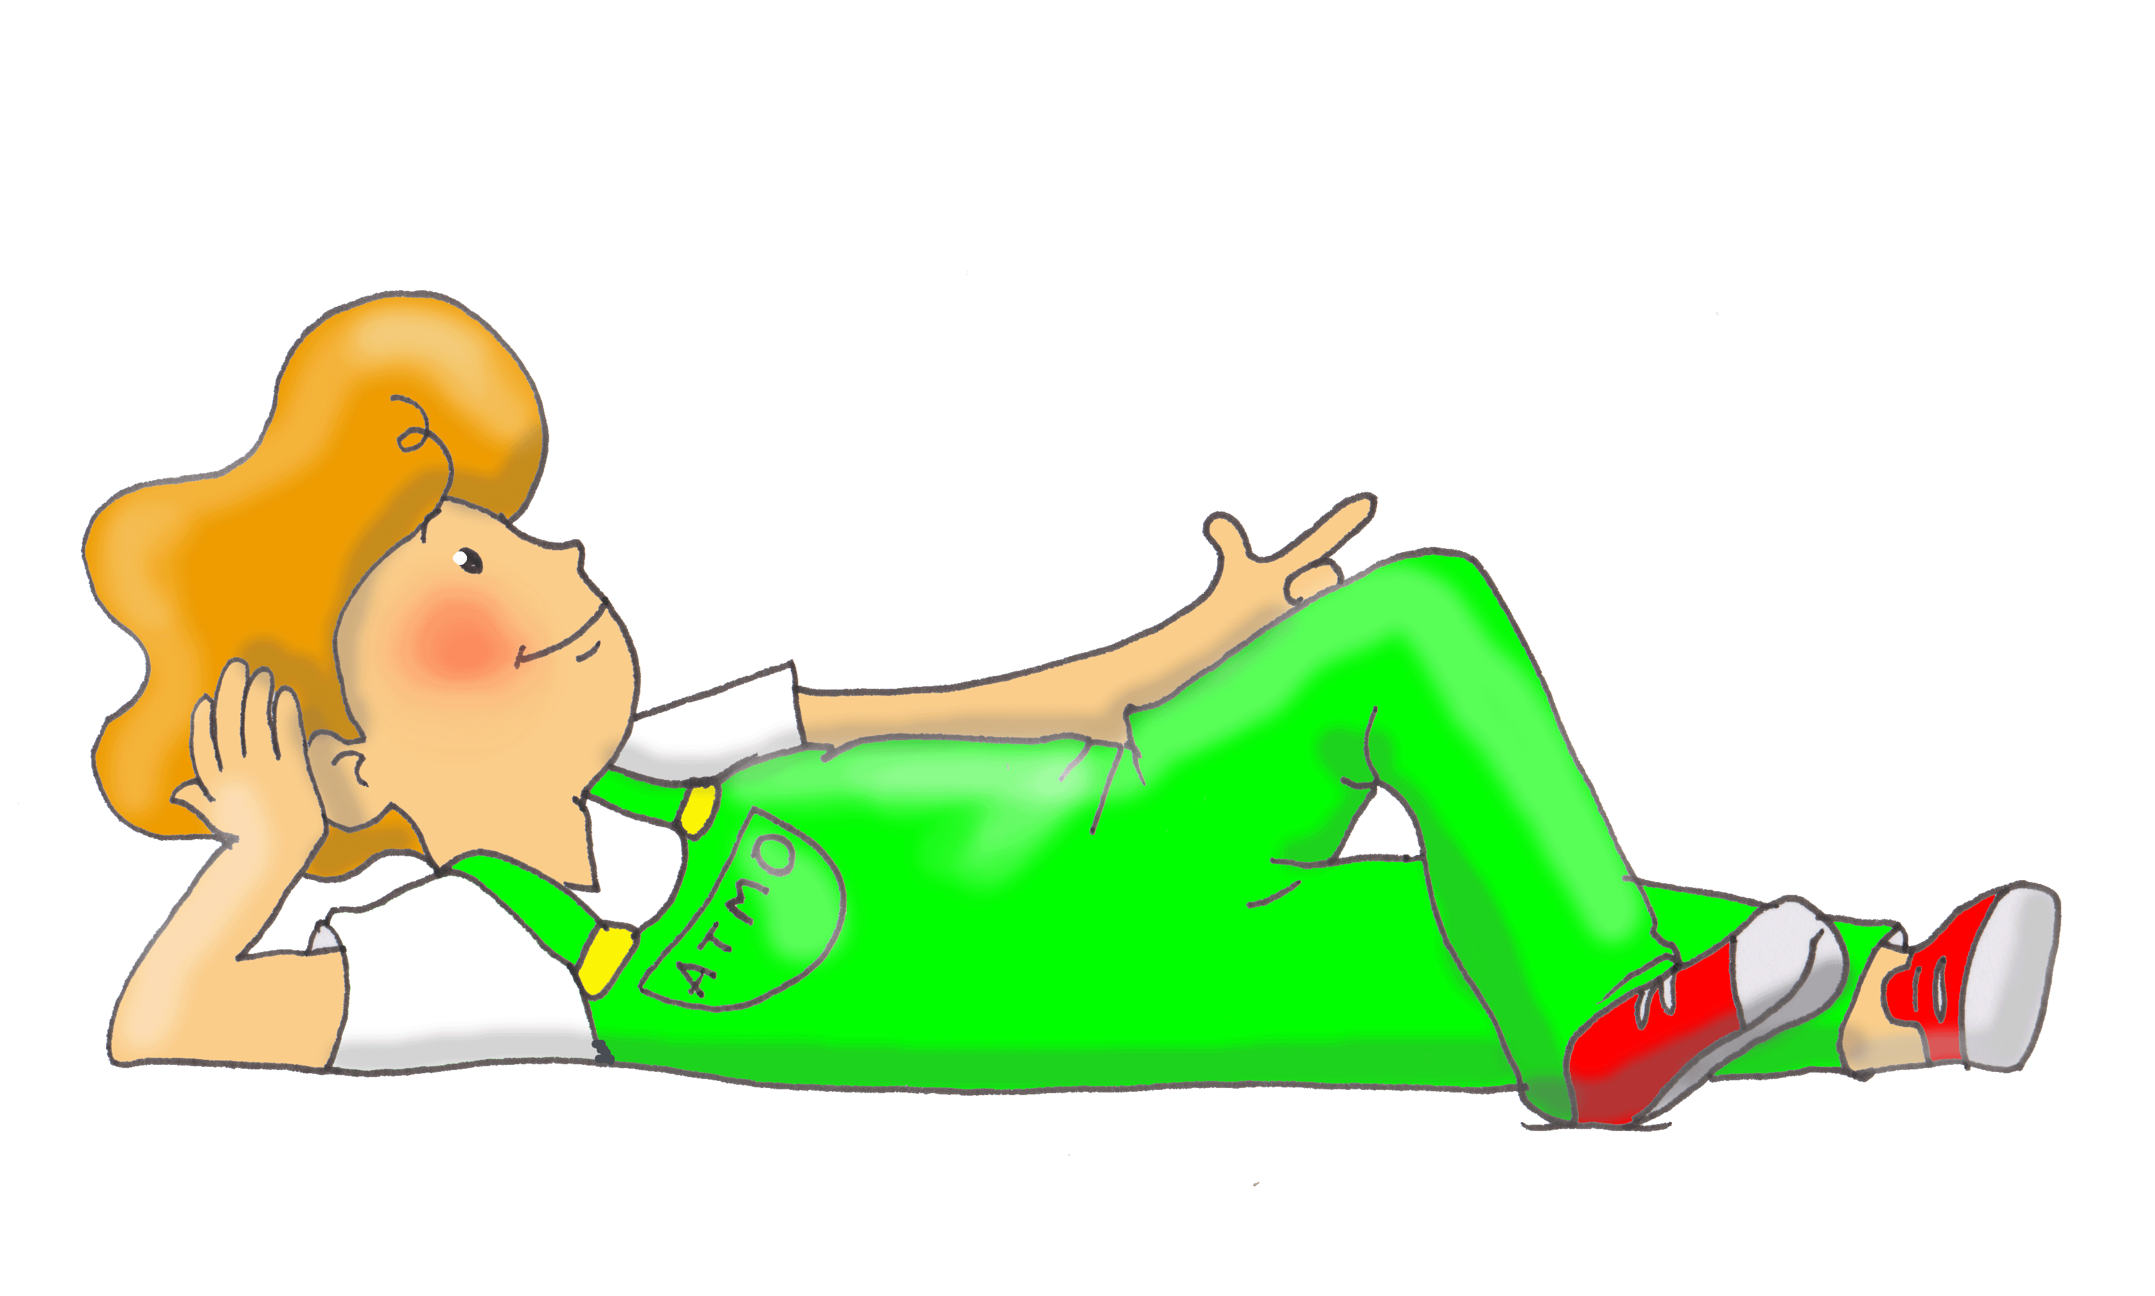
Une personne respire-t-elle plus d’air quand elle fait du sport ?
Une personne respire jusqu’à 50 fois plus d’air quand elle fait du sport.
C’est pour cette raison qu’on recommande d’éviter de faire du sport lors des pics de pollution.
INFO
GUIDE
VIDEO
Pic de pollution : période durant laquelle la concentration d'un ou plusieurs polluants est particulièrement élevée dans l'air ambiant.

Slide 8
De quoi se compose l’air ? *
21% de dioxygène
78% de diazote
INFO
1% de gaz divers et particules fines
GUIDE
Exemples :
Argon (Ar)
Dioxyde de carbone (CO₂)
Autres gaz rares : néon (Ne), krypton (Kr), xénon (Xe), hélium (He), radon (Rn).
Polluants de l’air : dioxyde d'azote (NO₂), dioxyde de soufre (SO₂), ozone (O₃), métaux lourds (arsenic (As), cadmium (Cd), chrome (Cr), nikel (Ni), plomb (Pb), zinc (Zn)), Hydrocarbures Aromatiques Polycycliques (HAP), pesticides…
VIDEO
* Composition de l’air sec
C’est ici que se trouve la pollution l’air.
aoa

Slide 9
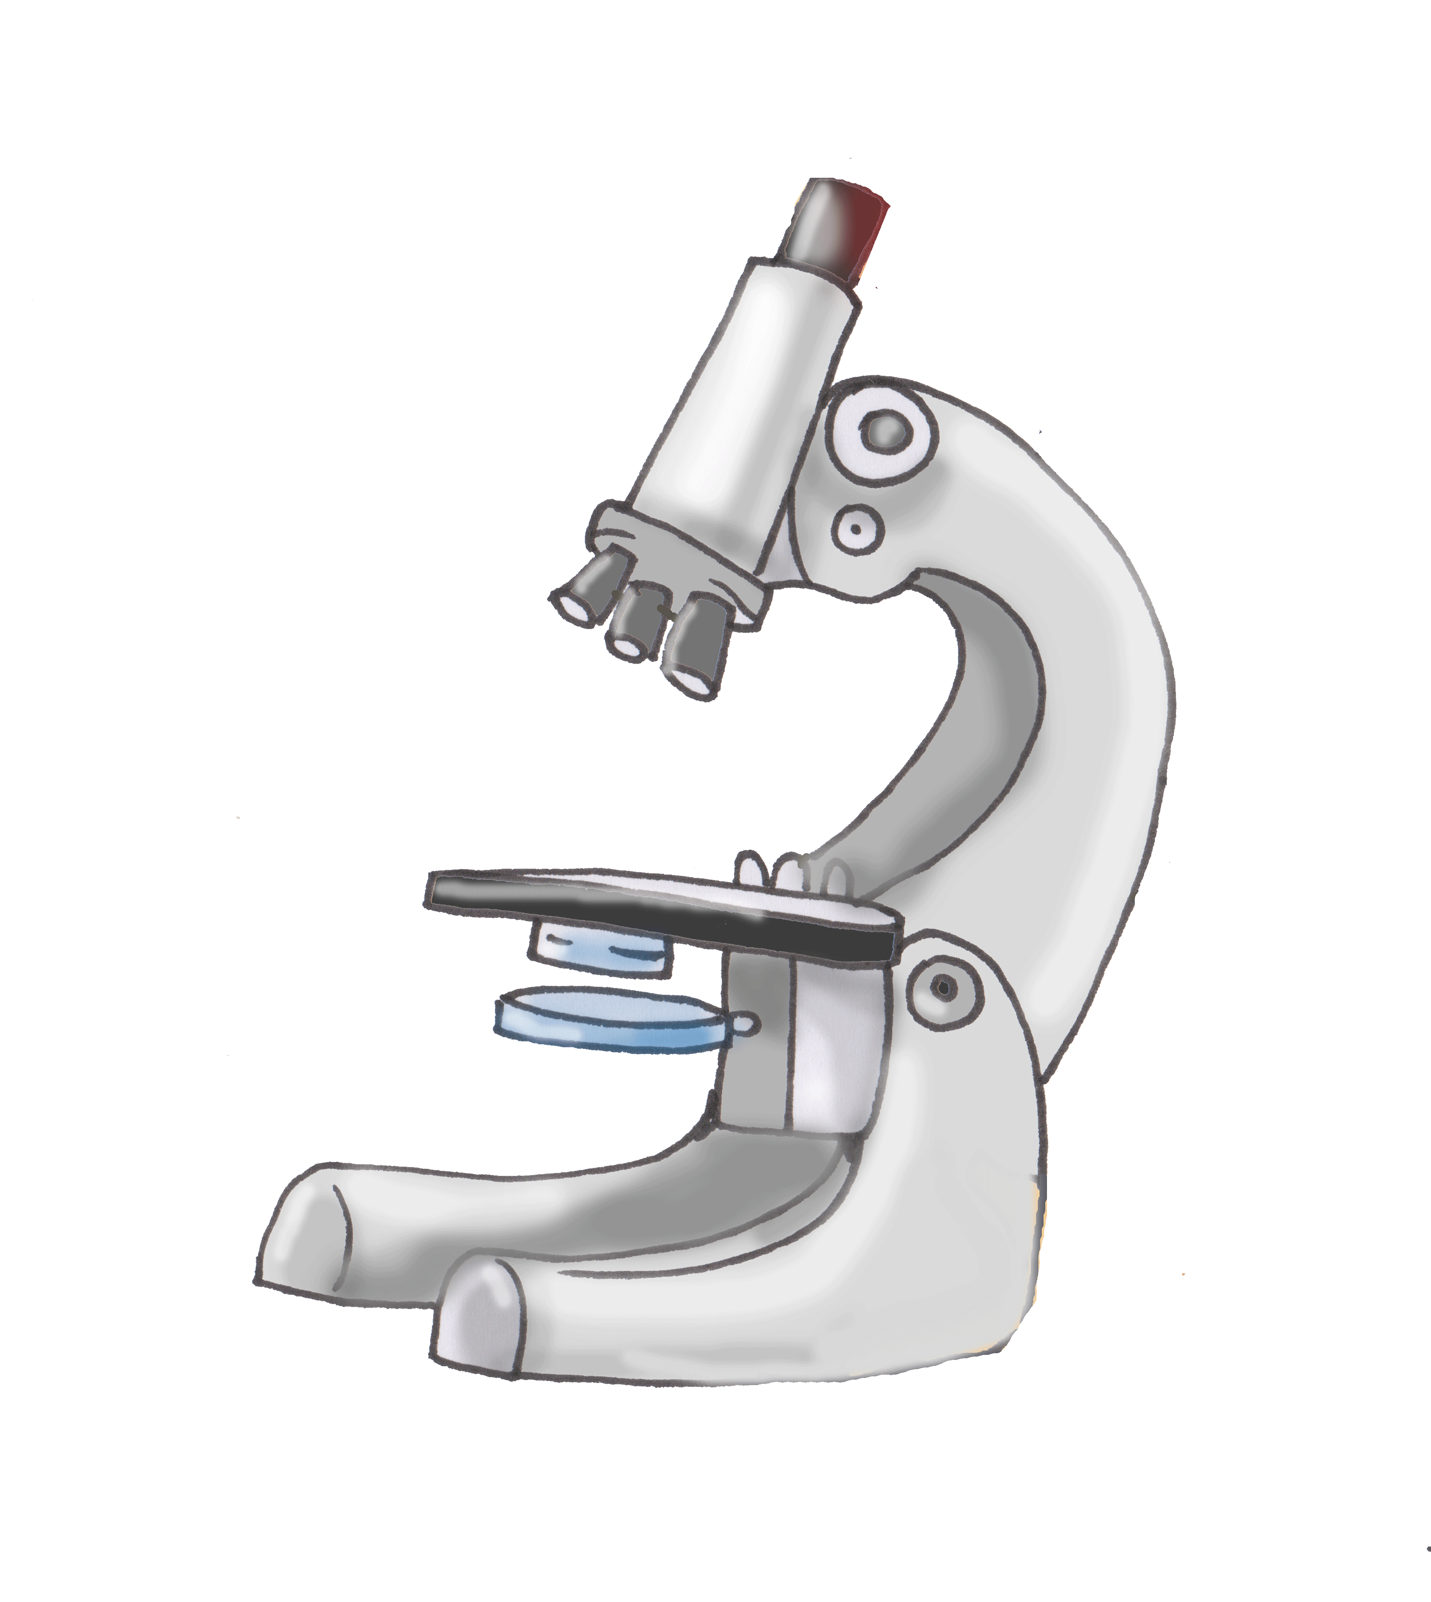
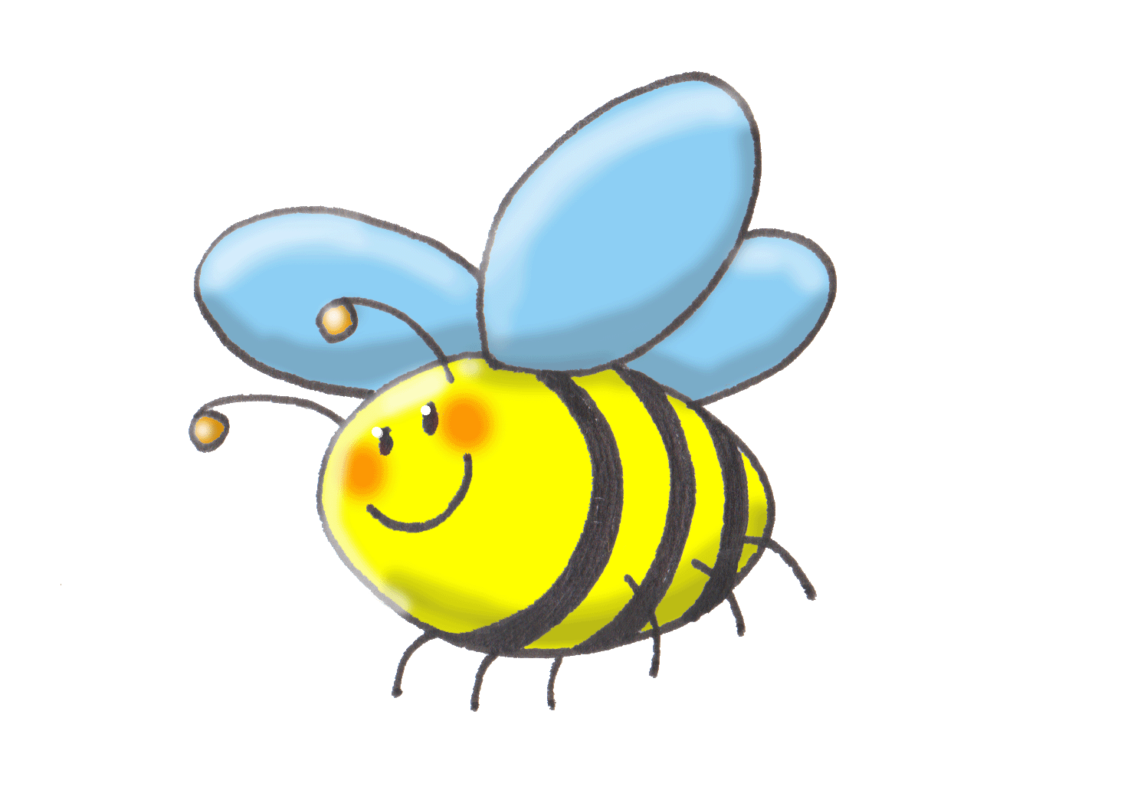
Quel instrument permet d’observer l’invisible à l’œil nu ?
INFO
L’instrument qui permet d'observer des éléments invisibles à l'œil nu est le microscope.
GUIDE
VIDEO
Le savais-tu ?
1 millimètre est 1 000 fois plus petit qu’1 mètre.
1 micromètre est 1 000 fois plus petit qu’1 millimètre.

Slide 10
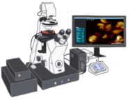
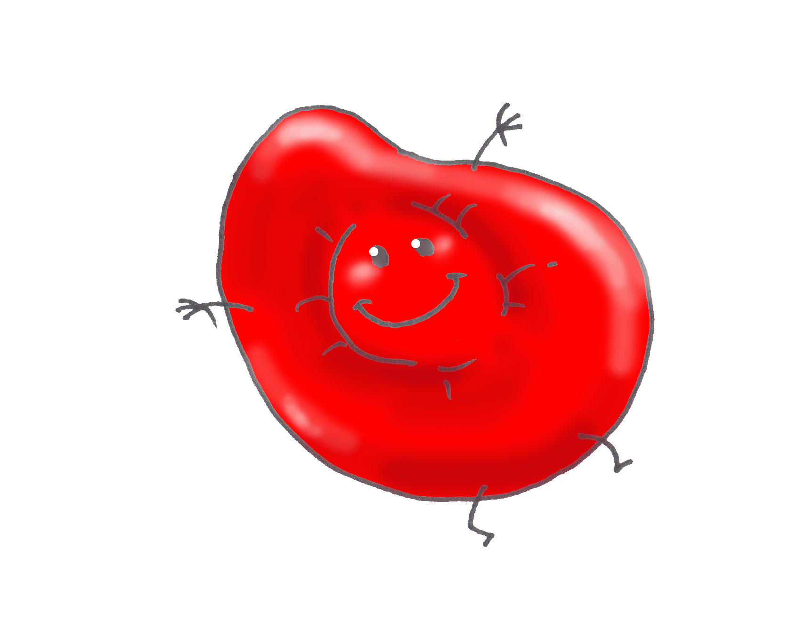
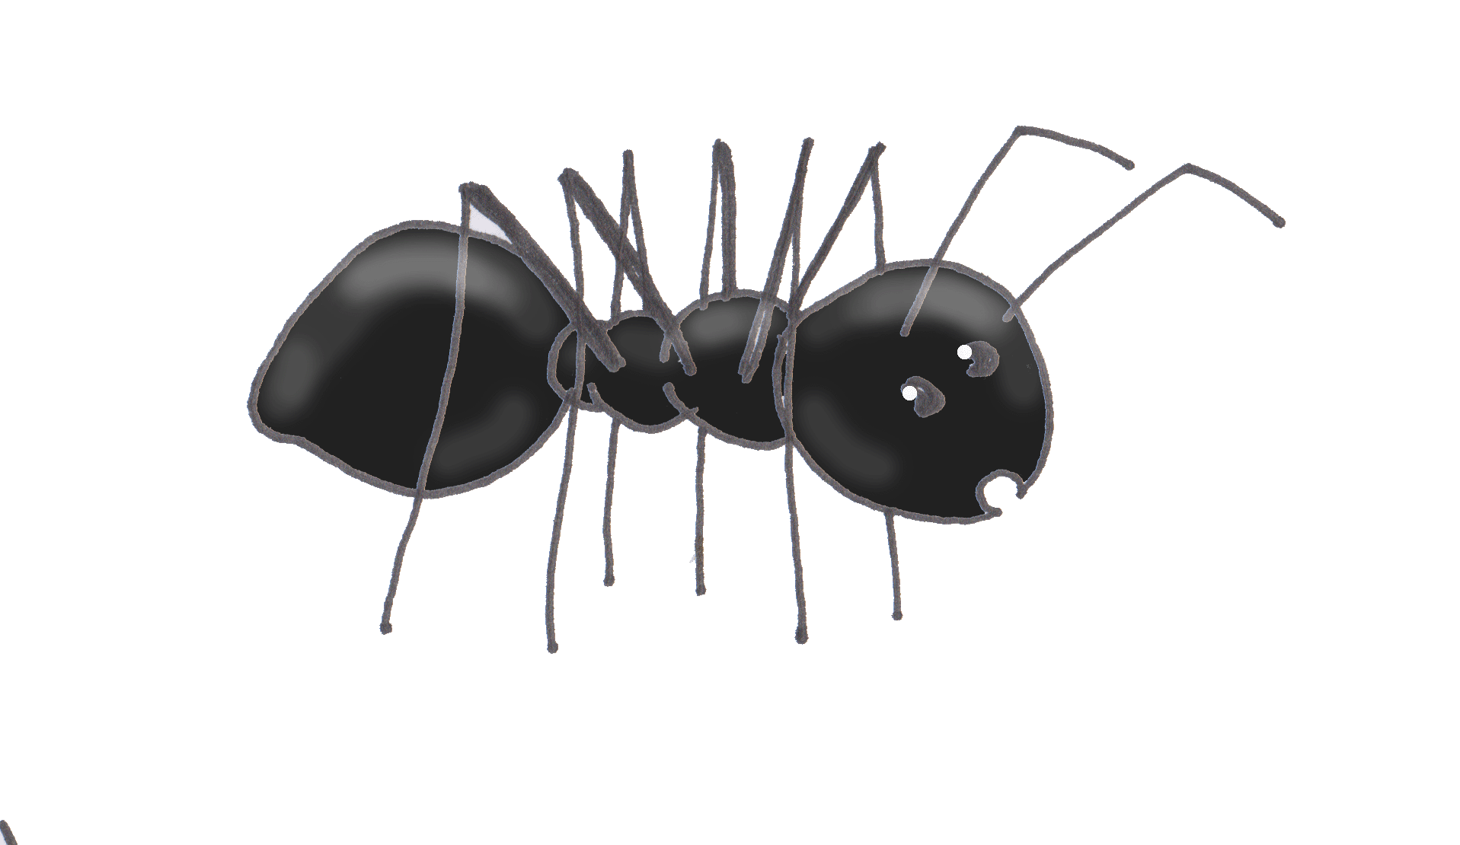
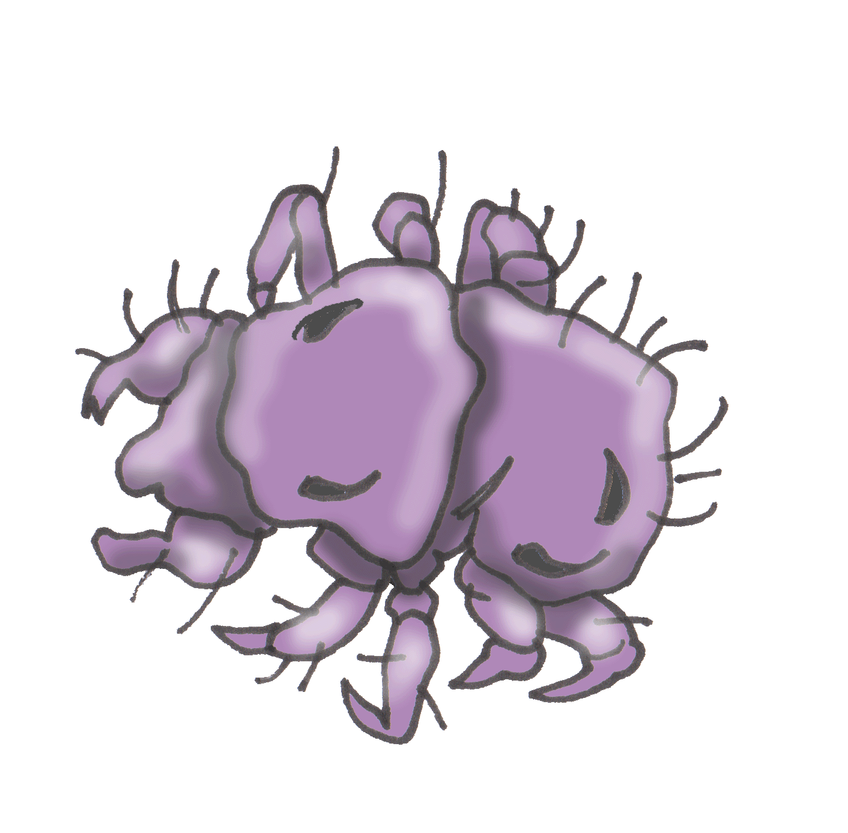
Voyage vers l’infiniment petit
Visible à l’œil nu
Invisible à l’œil nu
1 millimètre = 1 millième de mètre
1 micromètre = 1 millième de millimètre
1 nanomètre = 1 millième de micromètre
INFO
10 mm
1 mm
100 µm
10 µm
1 µm
100 nm
10 nm
1 nm
→
microparticules
nanoparticules
GUIDE
Fourmis
Cellules
Globules rouges
Bactéries
Virus
VIDEO
Cheveux
L’ADN
Particules fines
(Participant à la pollution de l’air)
Acarien
Pollen
PM 2,5
La pollution de l’air la plus toxique est bien souvent invisible à l’œil nu !

Slide 11
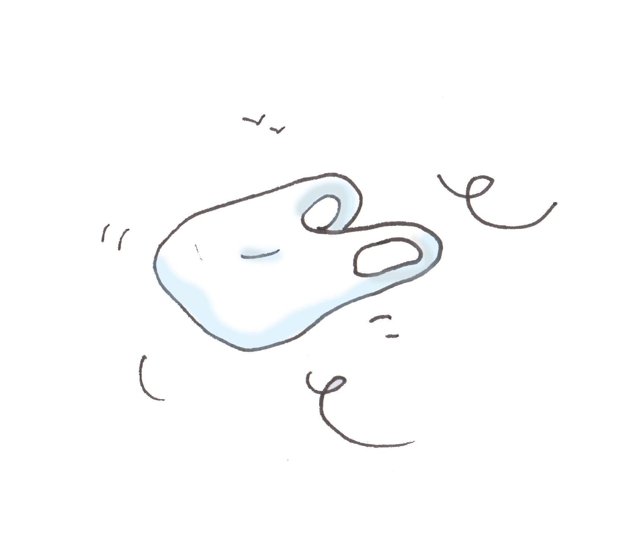
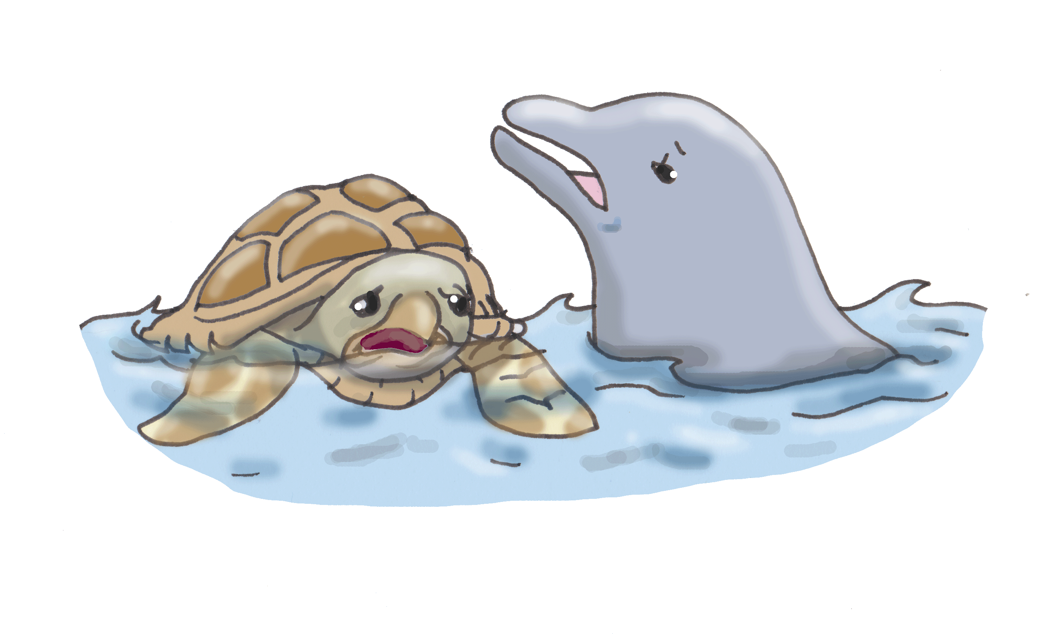
Un sac plastique emporté par le vent est-il considéré comme de la pollution de l’air ?
INFO
Un sac plastique emporté par le vent n’est pas considéré comme de la pollution de l’air car il ne peut pas être respiré.
Mais attention !
• C’est quand-même une pollution ! Le sac plastique contribue à la disparition des dauphins et tortues qui le confondent avec leur nourriture.
• Certains sacs biofragmentables sont considérés comme de la pollution de l’air car ils se décomposent sous forme de particules suffisamment fines pour être respirées.
GUIDE
VIDEO

Slide 12
Les causes de la pollution de l’air
me^{C3} 12

Slide 13
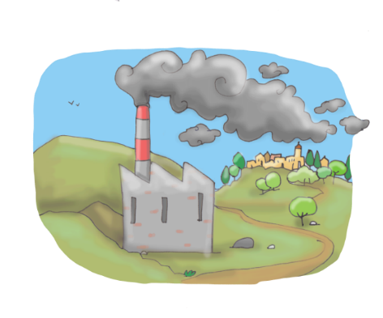
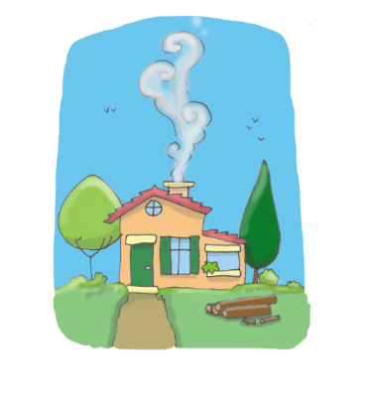
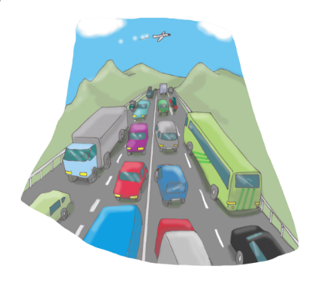
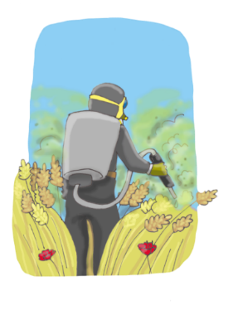
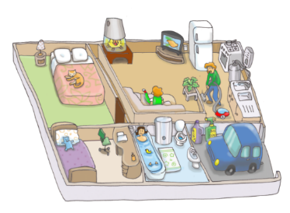
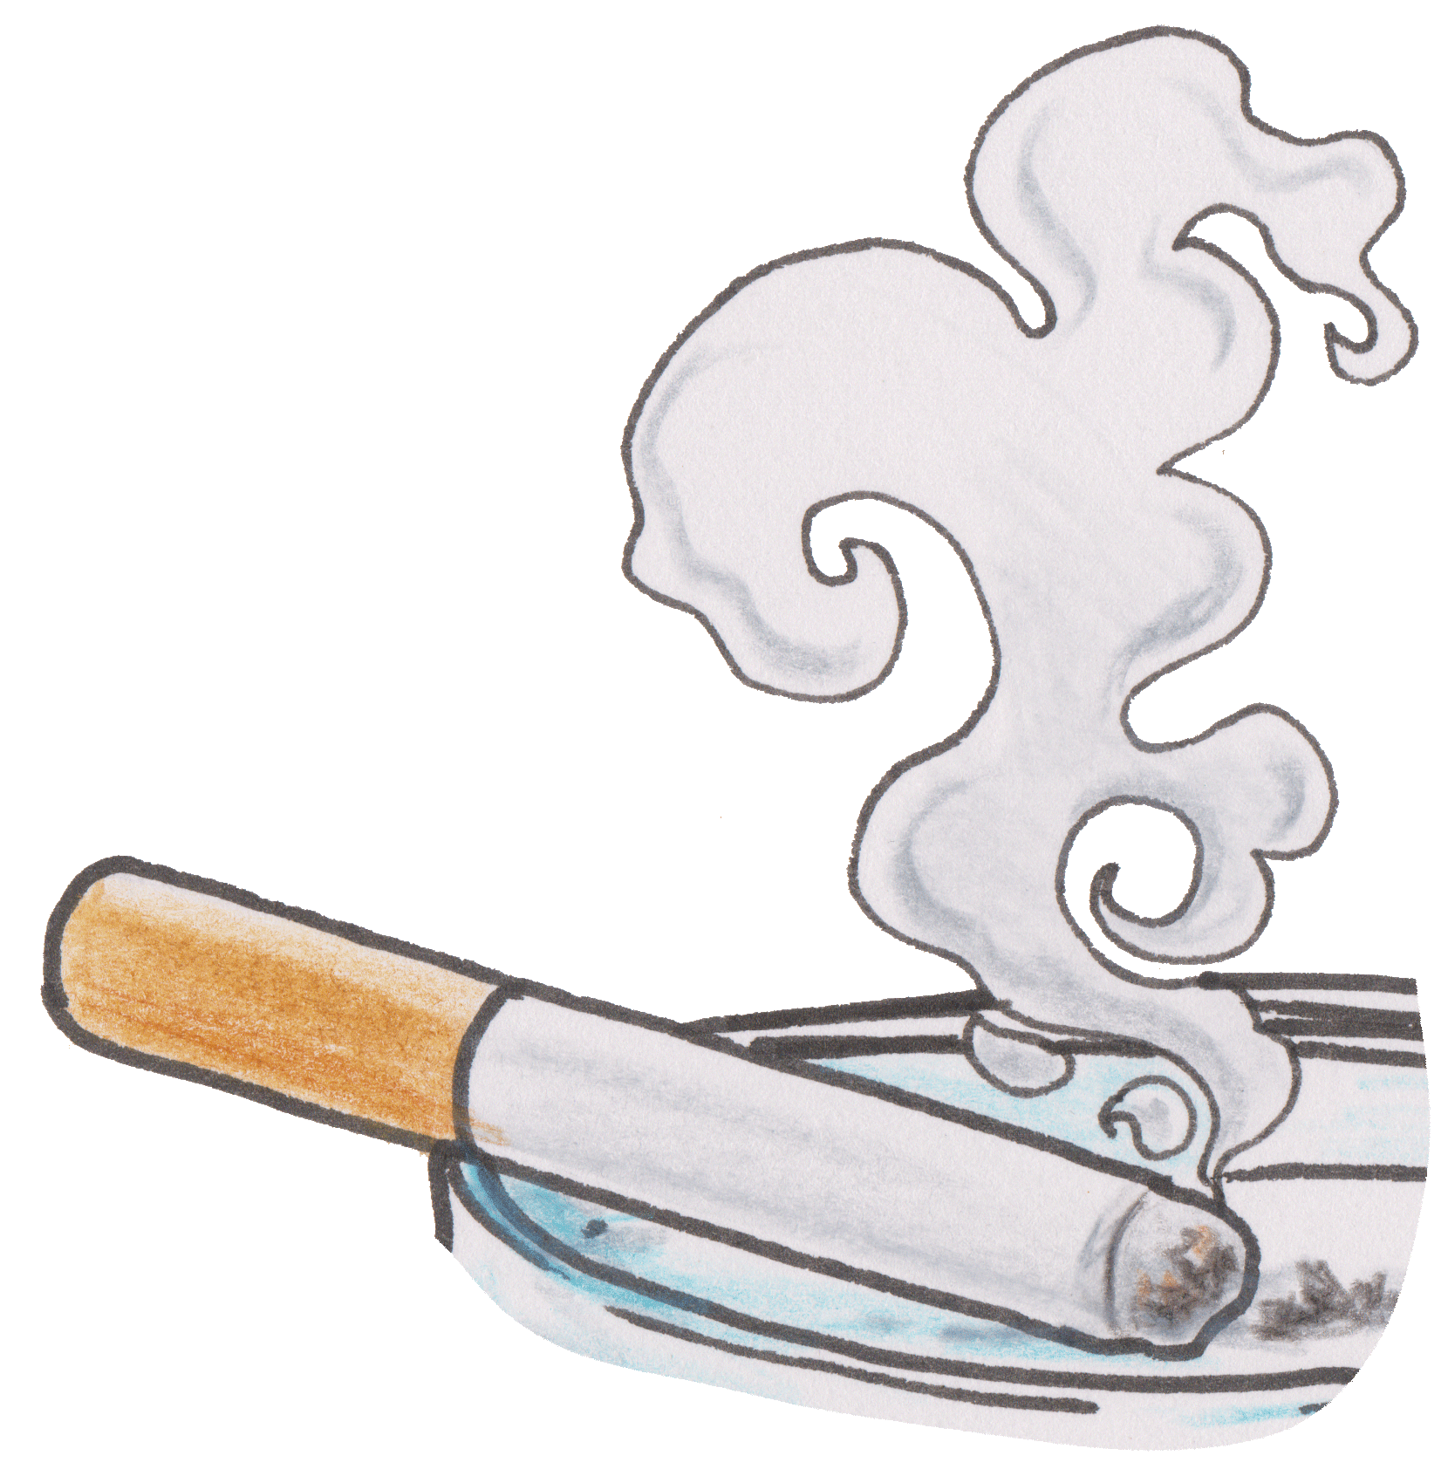
Quelles sont les principales causes de pollution de l’air liées à l’homme ?
INFO
Les transports
Les usines
Le chauffage
GUIDE
Et d’autres encore comme les incendies liés à l’homme, l’activité numérique…
VIDEO
L’activité agricole
L’activité domestique (Produits toxiques…)
La cigarette
tucad

Slide 14
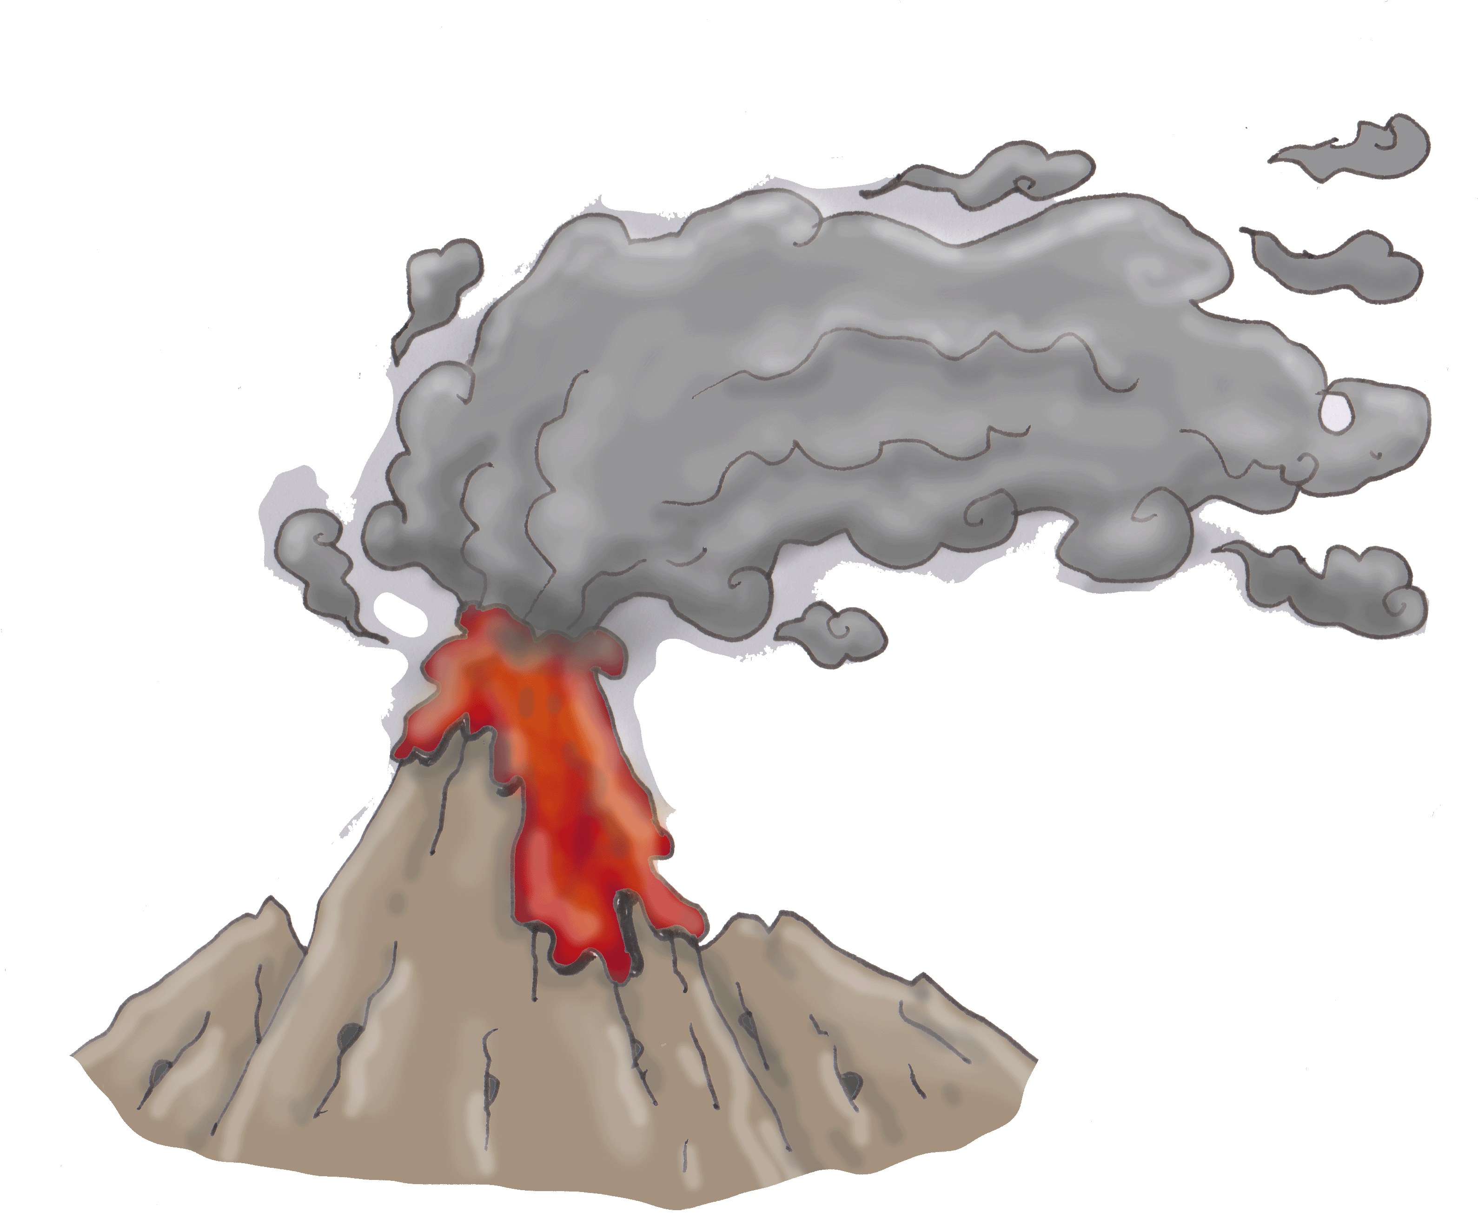
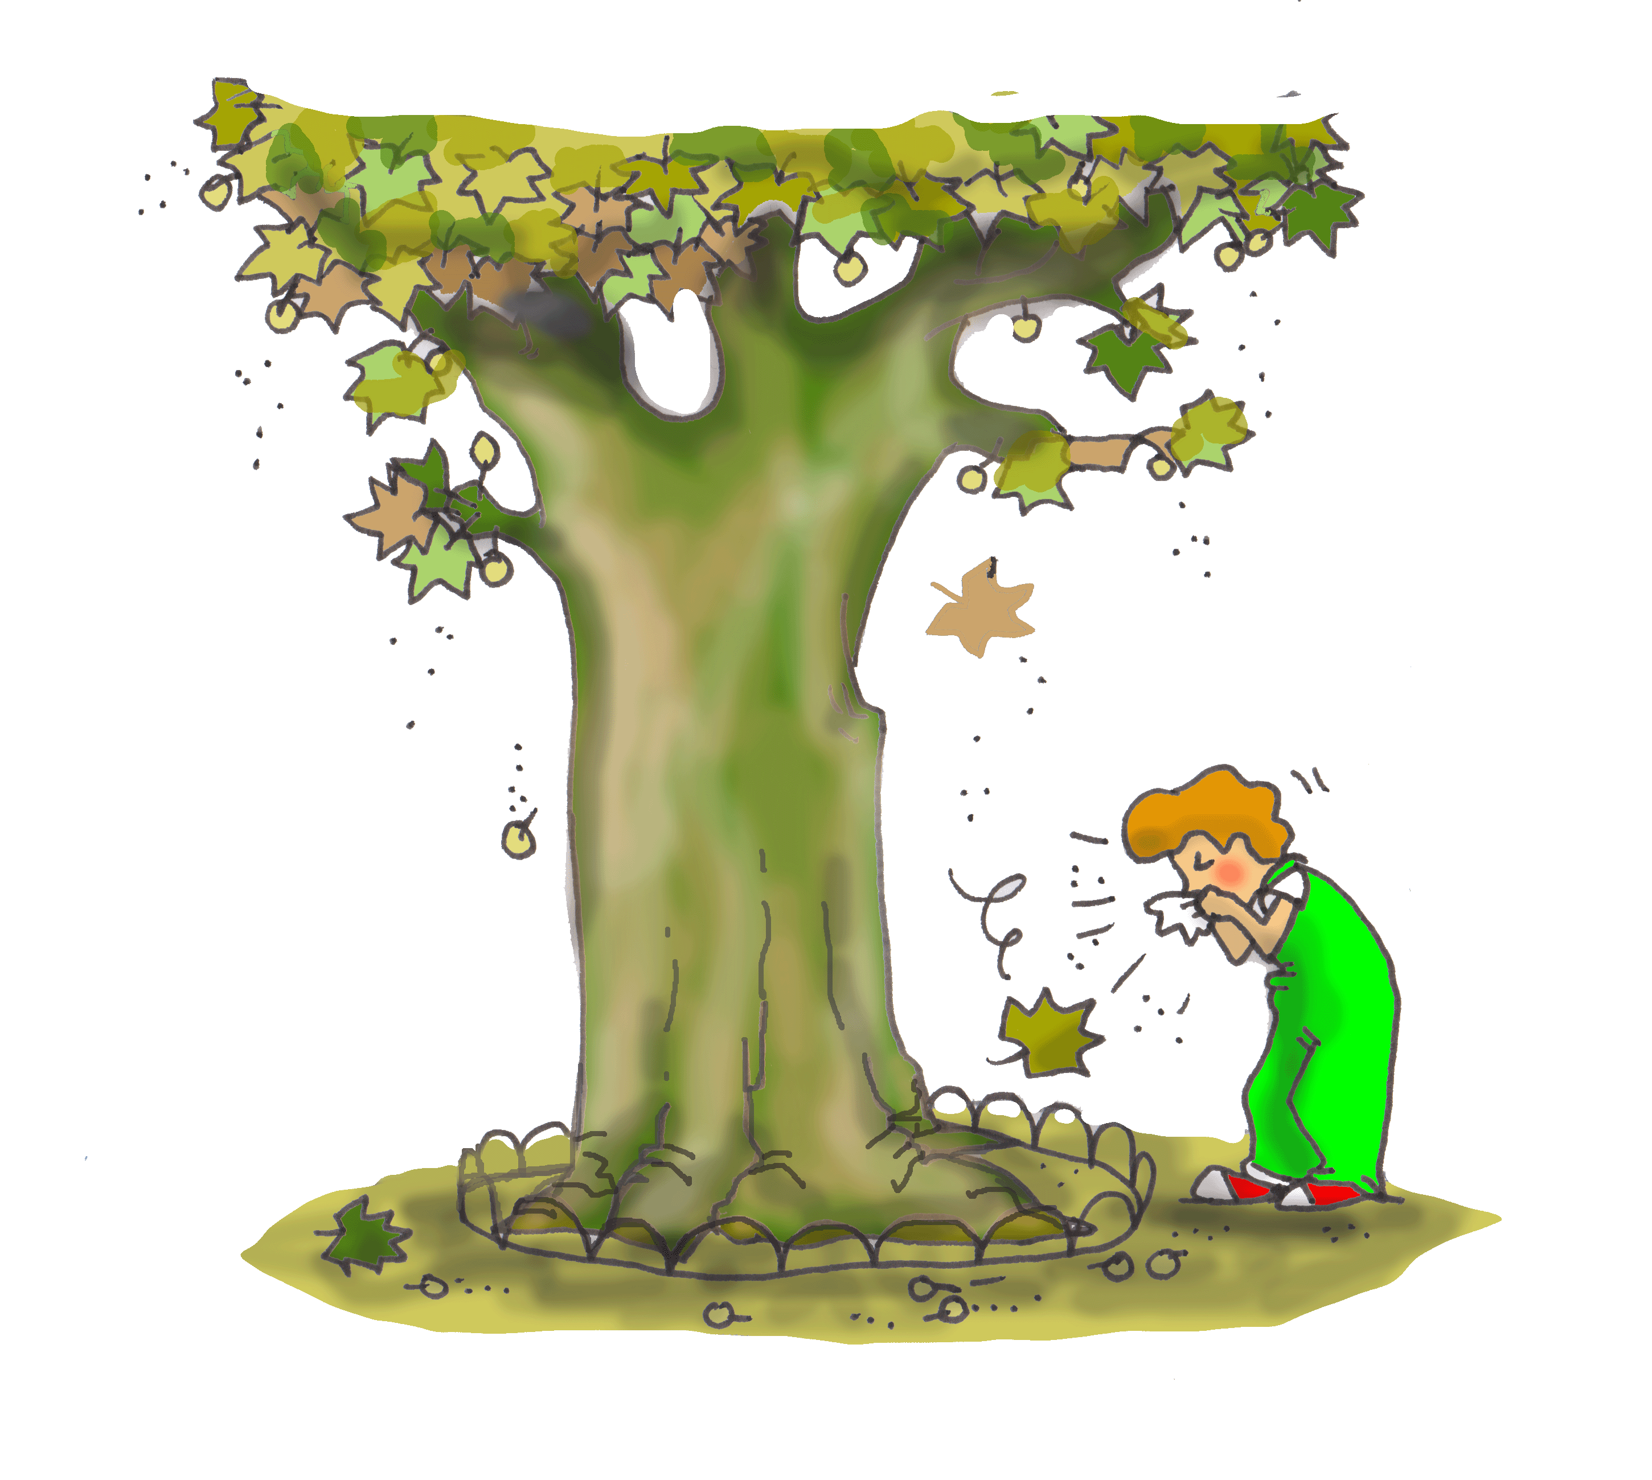
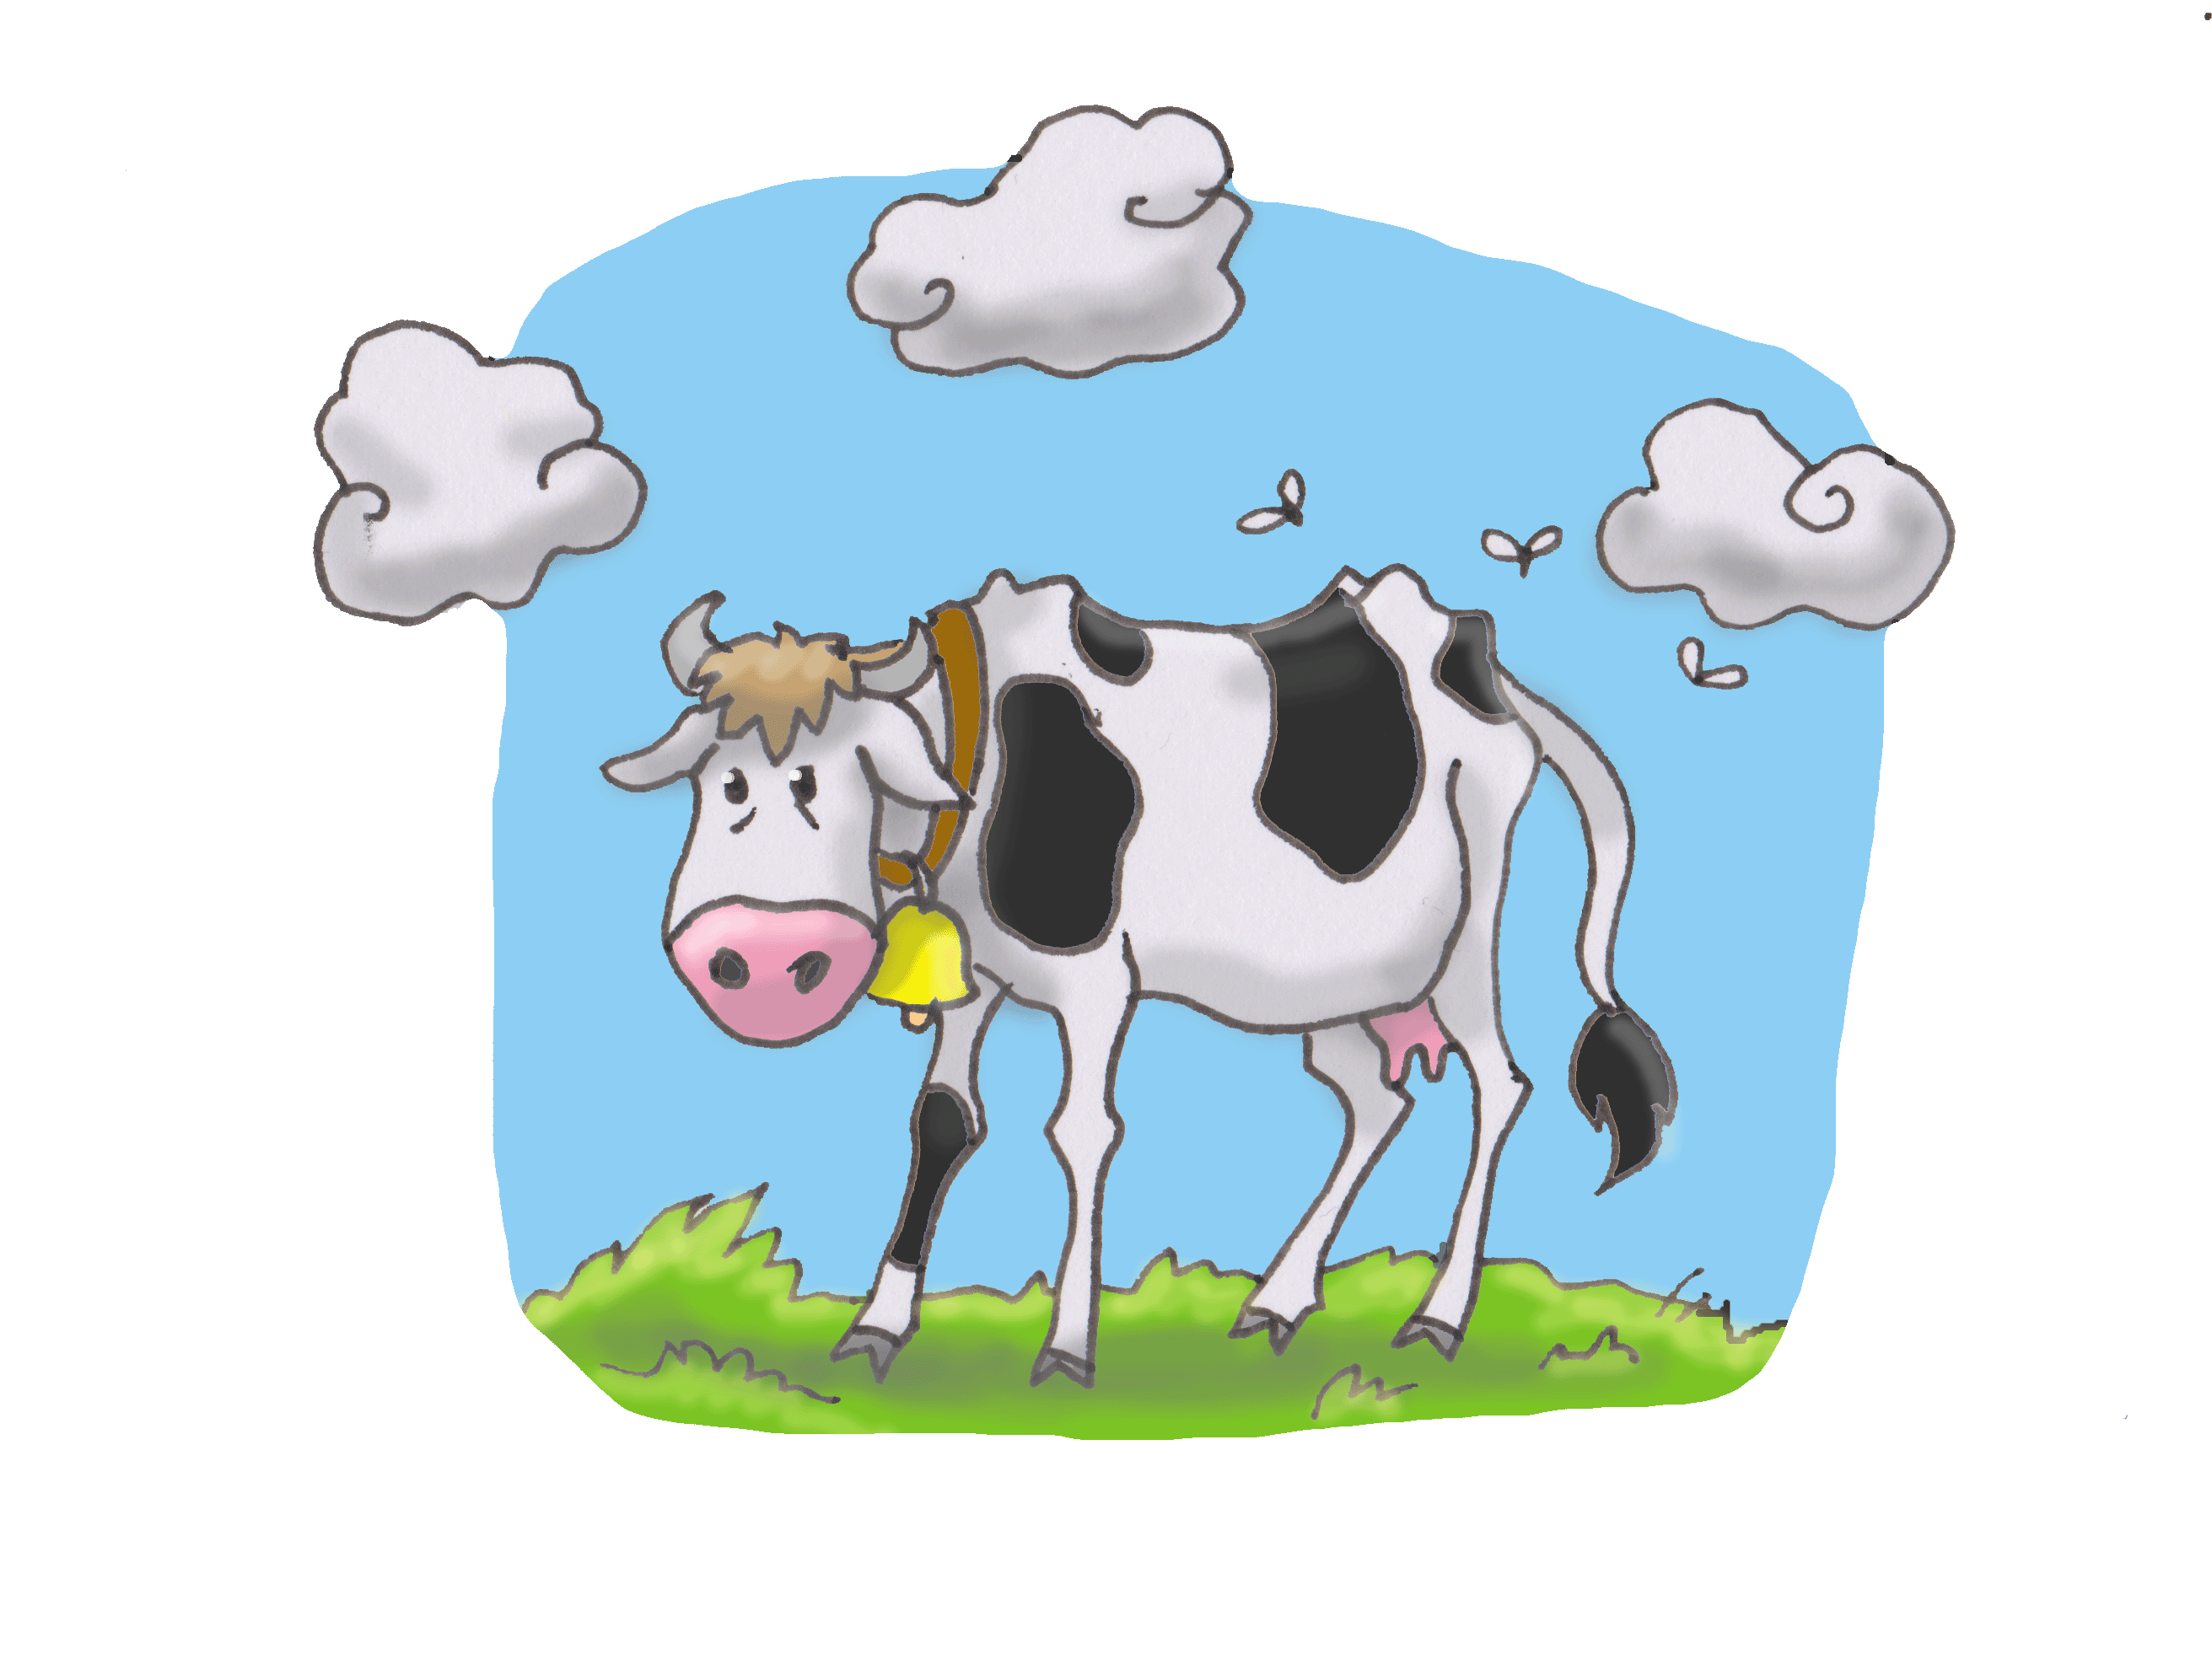
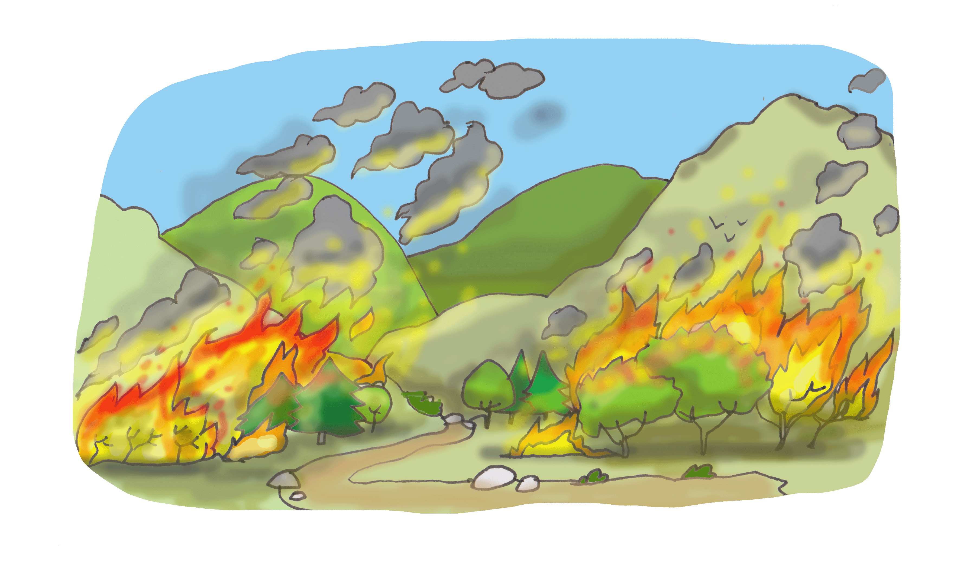
Quelles sont les causes naturelles de pollution de l’air ?
INFO
Les éruptions volcaniques
Les pollens
Les ruminants
GUIDE
Et d’autres
encore telles que les sables du désert, les marécages…
VIDEO
Les incendies
(L’homme en est souvent responsable)
vpria

Slide 15
Les déplacements
me^{C3} 15

Slide 16
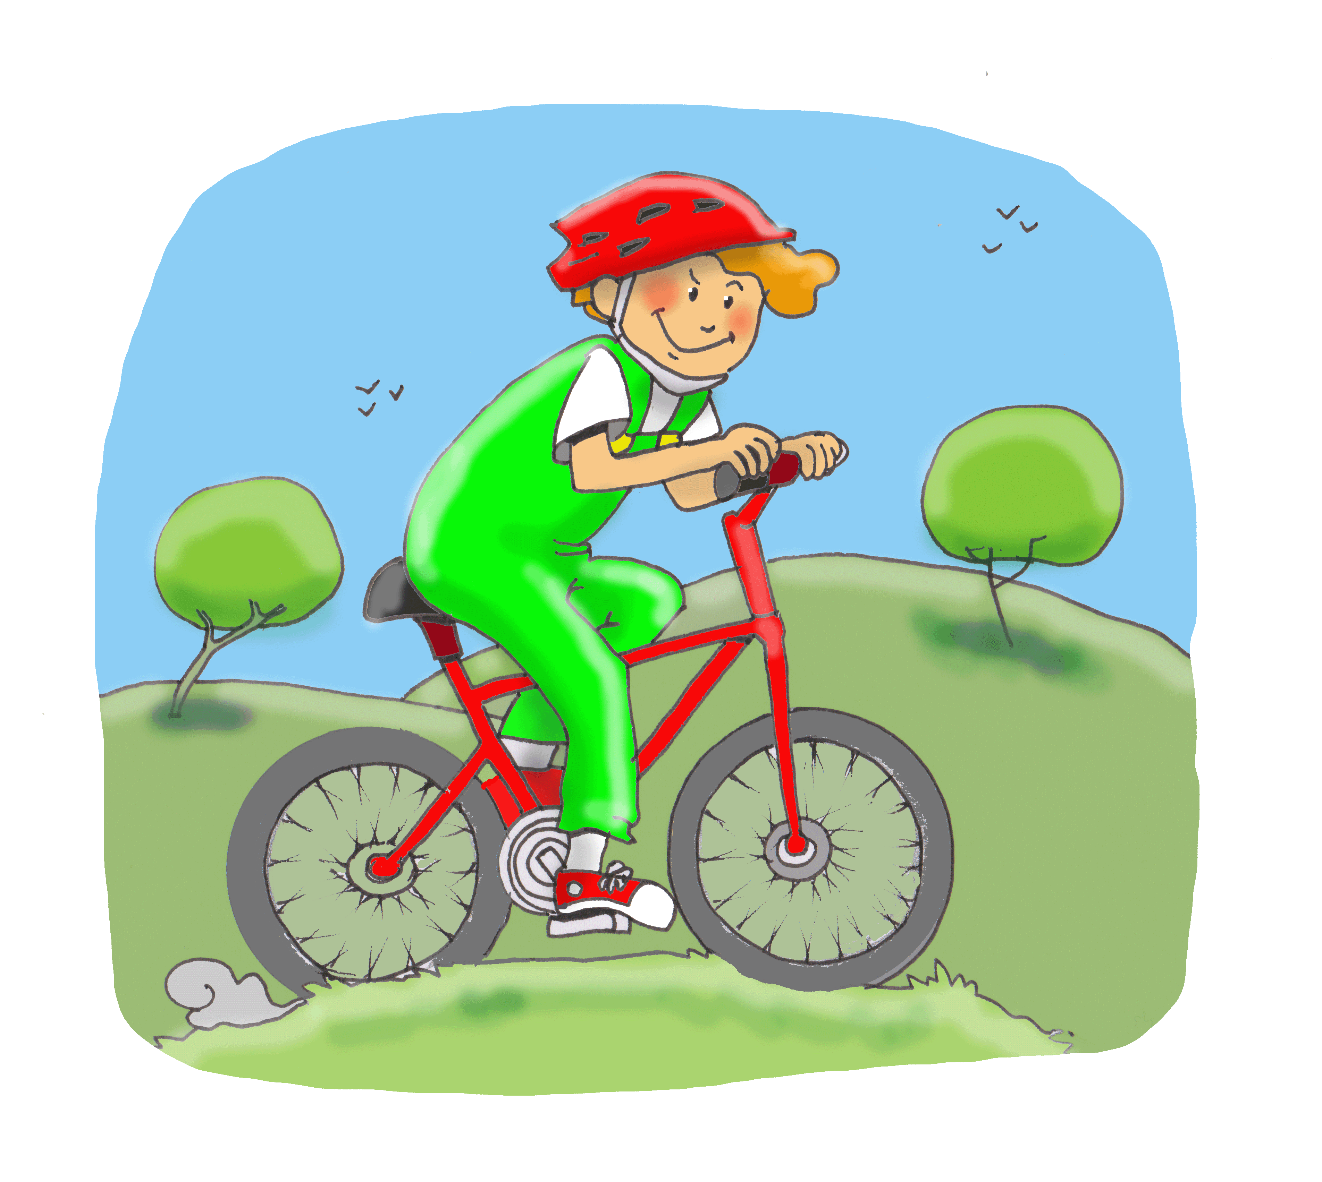
Le vélo pollue-t-il l’air ?
INFO
GUIDE
Le vélo ne pollue pas l’air car il utilise l’énergie humaine !
VIDEO
A savoir :
Il existe aussi des vélos électriques !

Slide 17
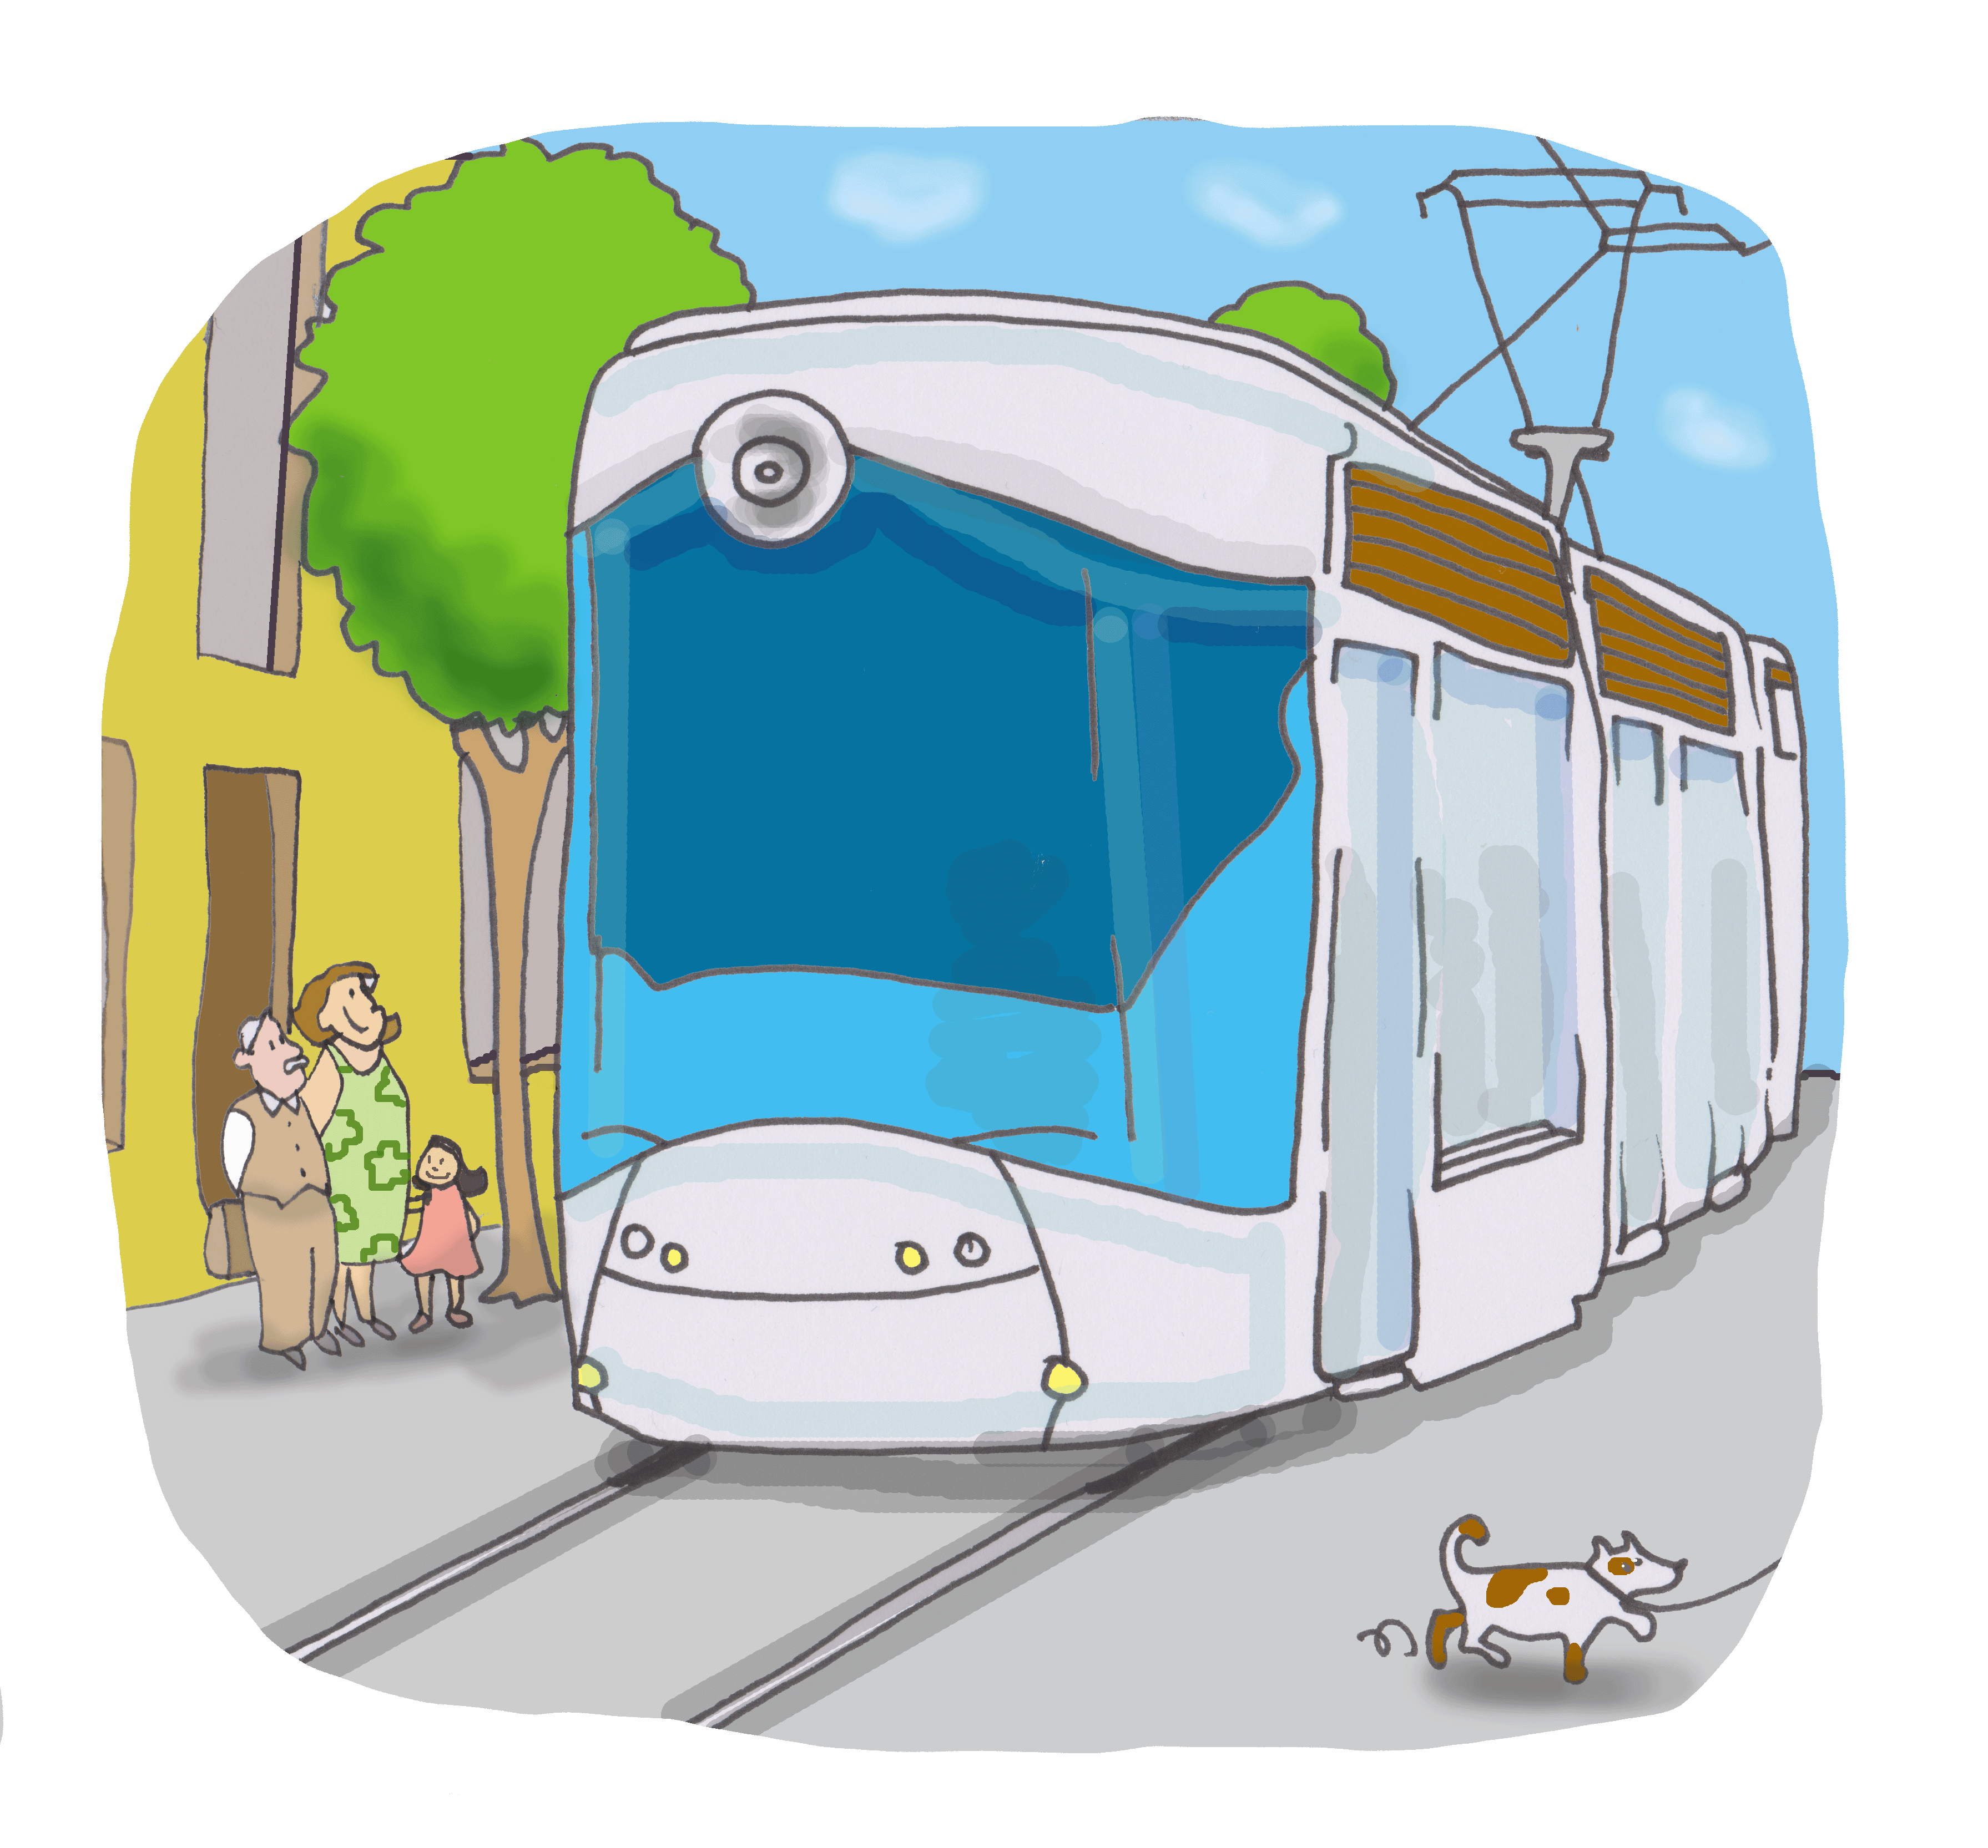
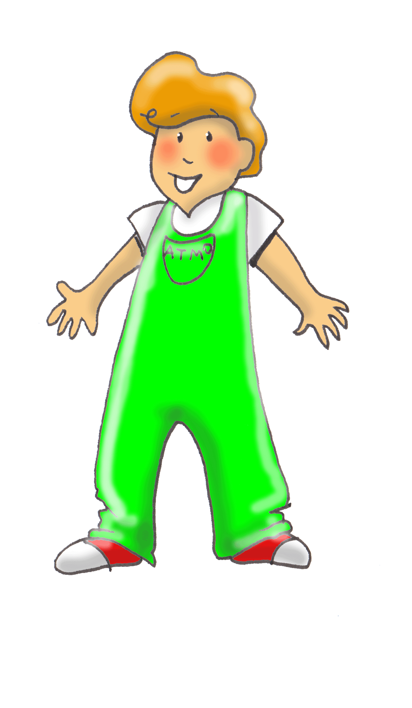
Le tramway pollue-t-il l’air ?
Fils électriques
Le tramway ne pollue pas l’air car il fonctionne à l’électricité (énergie qui ne pollue pas l’air).
INFO
Attention :
L’énergie électrique peut polluer l’air au moment de sa production.
GUIDE
VIDEO
Un tramway peut transporter environ 200 personnes.

Slide 18
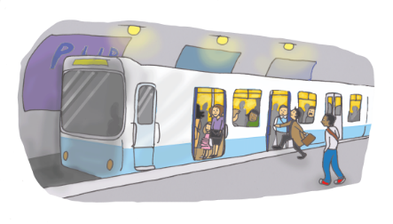
Le métro pollue-t-il l’air ?
INFO
GUIDE
VIDEO
Le métro fonctionne majoritairement dans un espace fermé et son système de freinage est polluant. La pollution de l’air peut donc s’accumuler dans cet espace.
Mais le métro permet une telle diminution du nombre de voitures sur les routes qu’il est une meilleure solution que la voiture pour préserver l’air.
Un métro peut transporter environ 450 personnes.

Slide 19
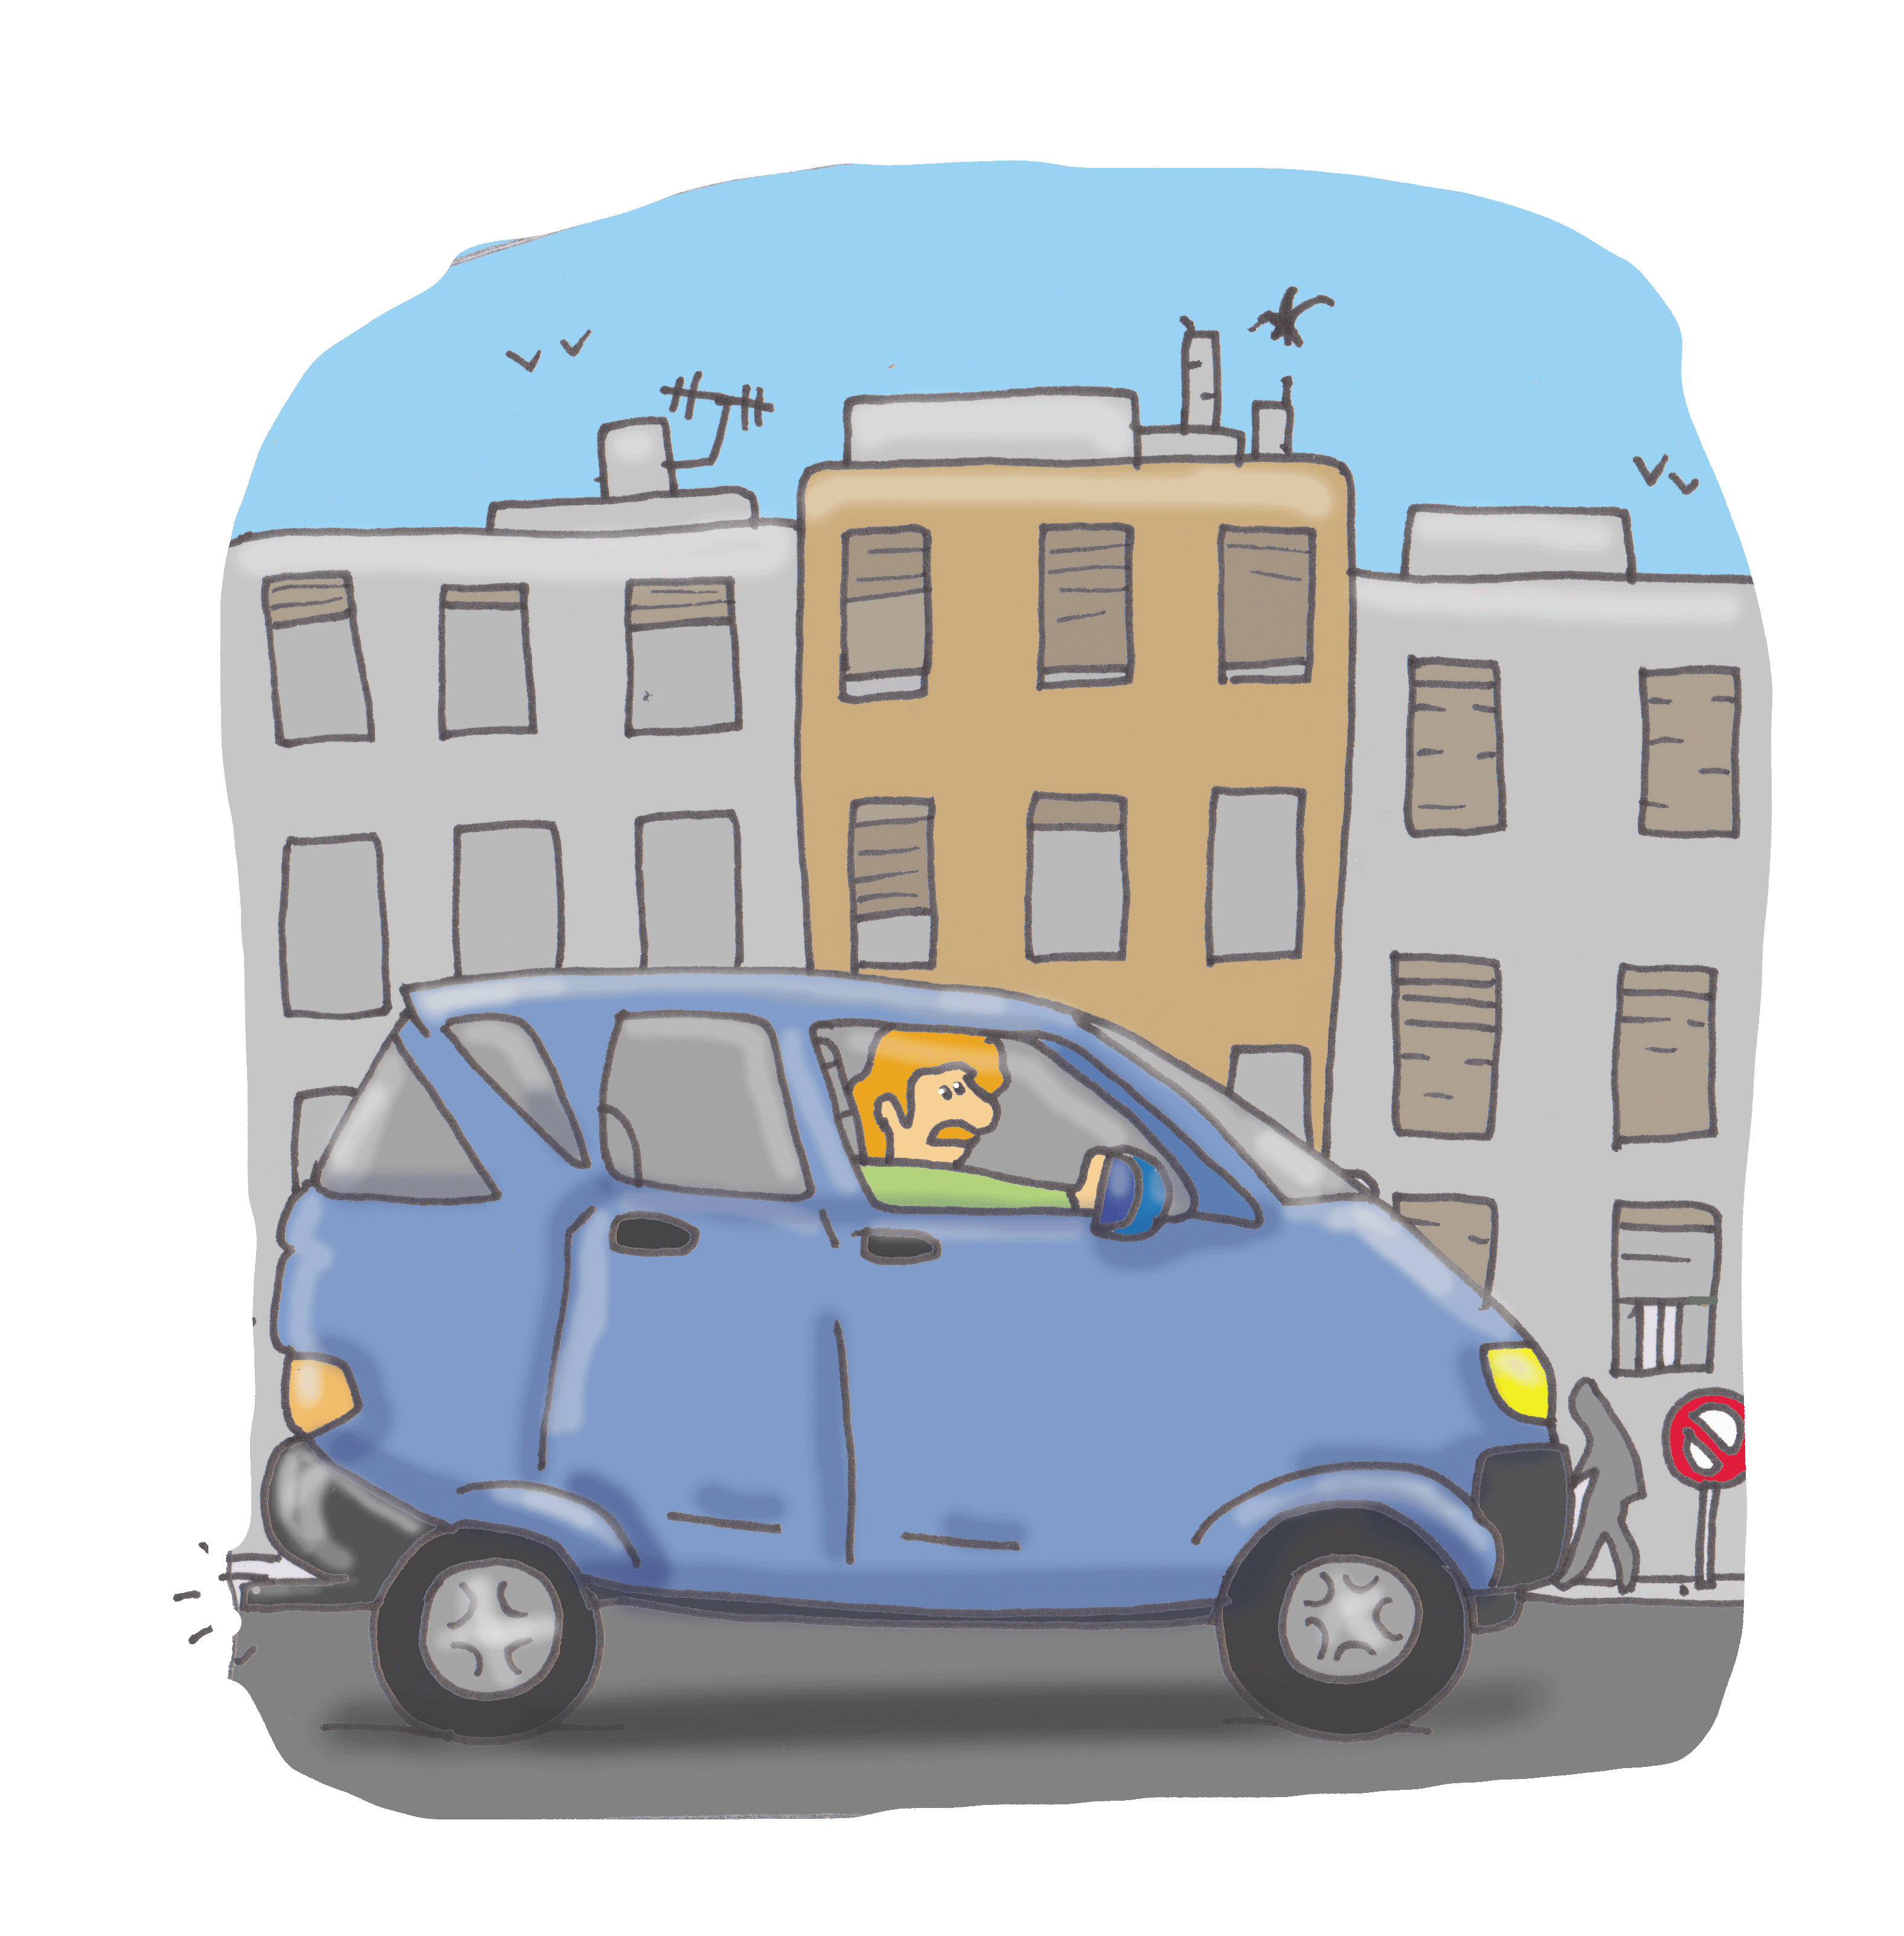
La voiture pollue-t-elle l’air ?
La majorité des voitures polluent l’air car elles utilisent un combustible polluant (comme l’essence ou le diesel, issus du pétrole).
INFO
GUIDE
Mais attention !
Certaines voitures fonctionnent à l’électricité.
VIDEO
Pot d’échappement
Combustion : action de brûler

Slide 20
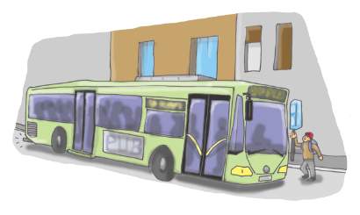
Le bus pollue-t-il l’air ?
La majorité des bus polluent l’air car ils utilisent un combustible polluant comme le diesel, l’essence, ou le gaz.
INFO
GUIDE
Mais attention !
Les bus qui fonctionnent au GNV (gaz naturel de ville) polluent globalement moins l’air que ceux qui utilisent du diesel ou de l’essence.
Certains bus fonctionnent à l’électricité comme les trolleybus ou encore les bus utilisant des batteries.
VIDEO
Trolleybus :
Bus électrique, roulant sur pneumatiques, alimenté par une ligne aérienne.
Et, surtout, le bus est un moyen de transport collectif ! Il peut transporter en moyenne 50 personnes ! Si chacun de ses passagers prenait sa voiture, il y aurait beaucoup plus de pollution de l’air !

Slide 21
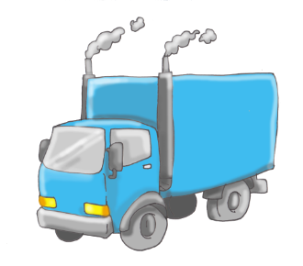
Le camion pollue-t-il l’air ?
Pots d’échappement
La majorité des camions polluent l’air car ils utilisent un combustible polluant comme l’essence ou le diesel.
INFO
GUIDE
Le camion peut être assez polluant du fait de sa masse. En général, plus un véhicule est lourd, plus il pollue. Mais les petits camions électriques commencent à faire leur apparition.
VIDEO

Slide 22
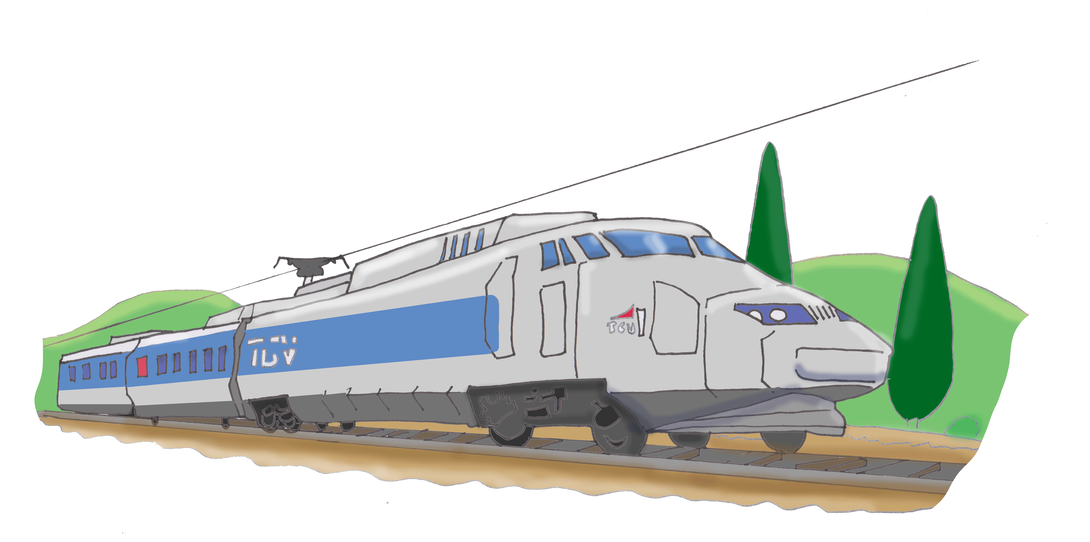
Le TGV pollue-t-il l’air ?
Fil électrique
INFO
GUIDE
VIDEO
Le TGV ne pollue pas l’air car il fonctionne à l’électricité.
Un TGV peut transporter environ 500 personnes.
Mais attention !
Certains trains utilisent encore un combustible polluant comme le fioul ou le charbon dans certains pays.

Slide 23
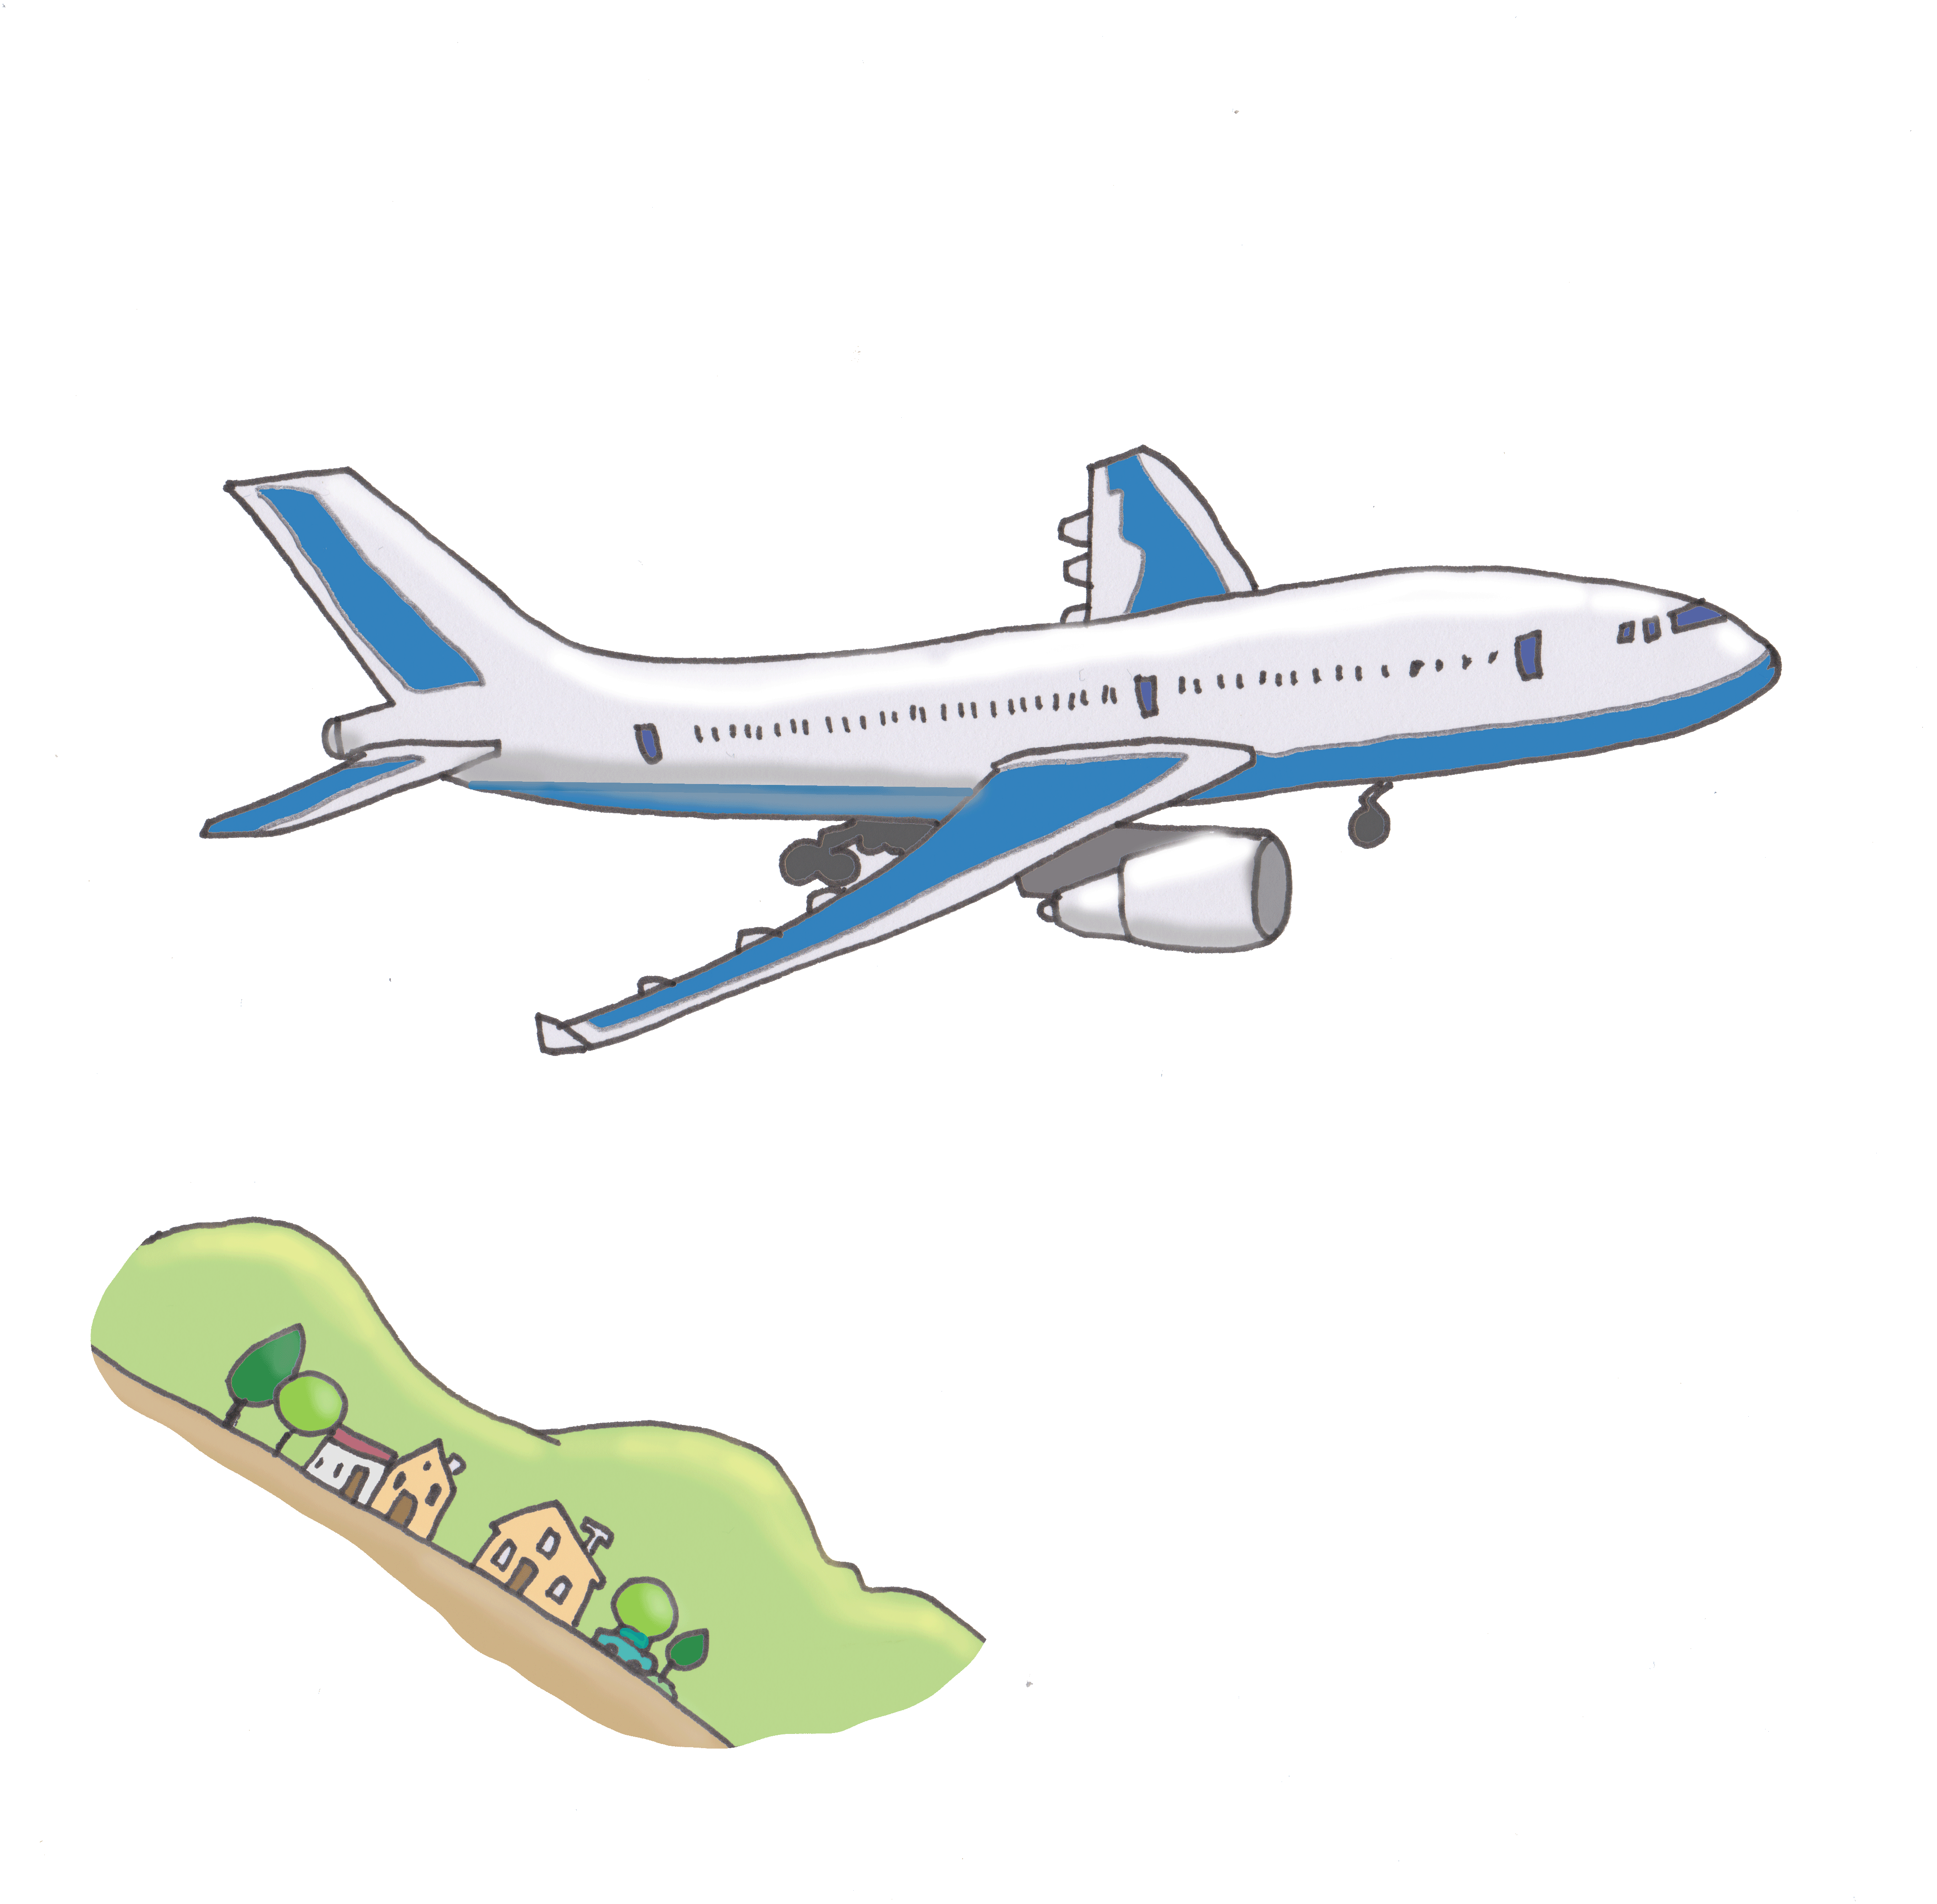
L’avion pollue-t-il l’air ?
La quasi-totalité des avions polluent l’air car ils utilisent un combustible polluant (le kérosène, dérivé du pétrole).
INFO
Mais attention !
Le planeur ne pollue pas l’air et il existe des prototypes d’avions solaires.
GUIDE
VIDEO
C’est au décollage que l’avion pollue le plus l’air !
L’avion peut transporter plus de 850 passagers.

Slide 24
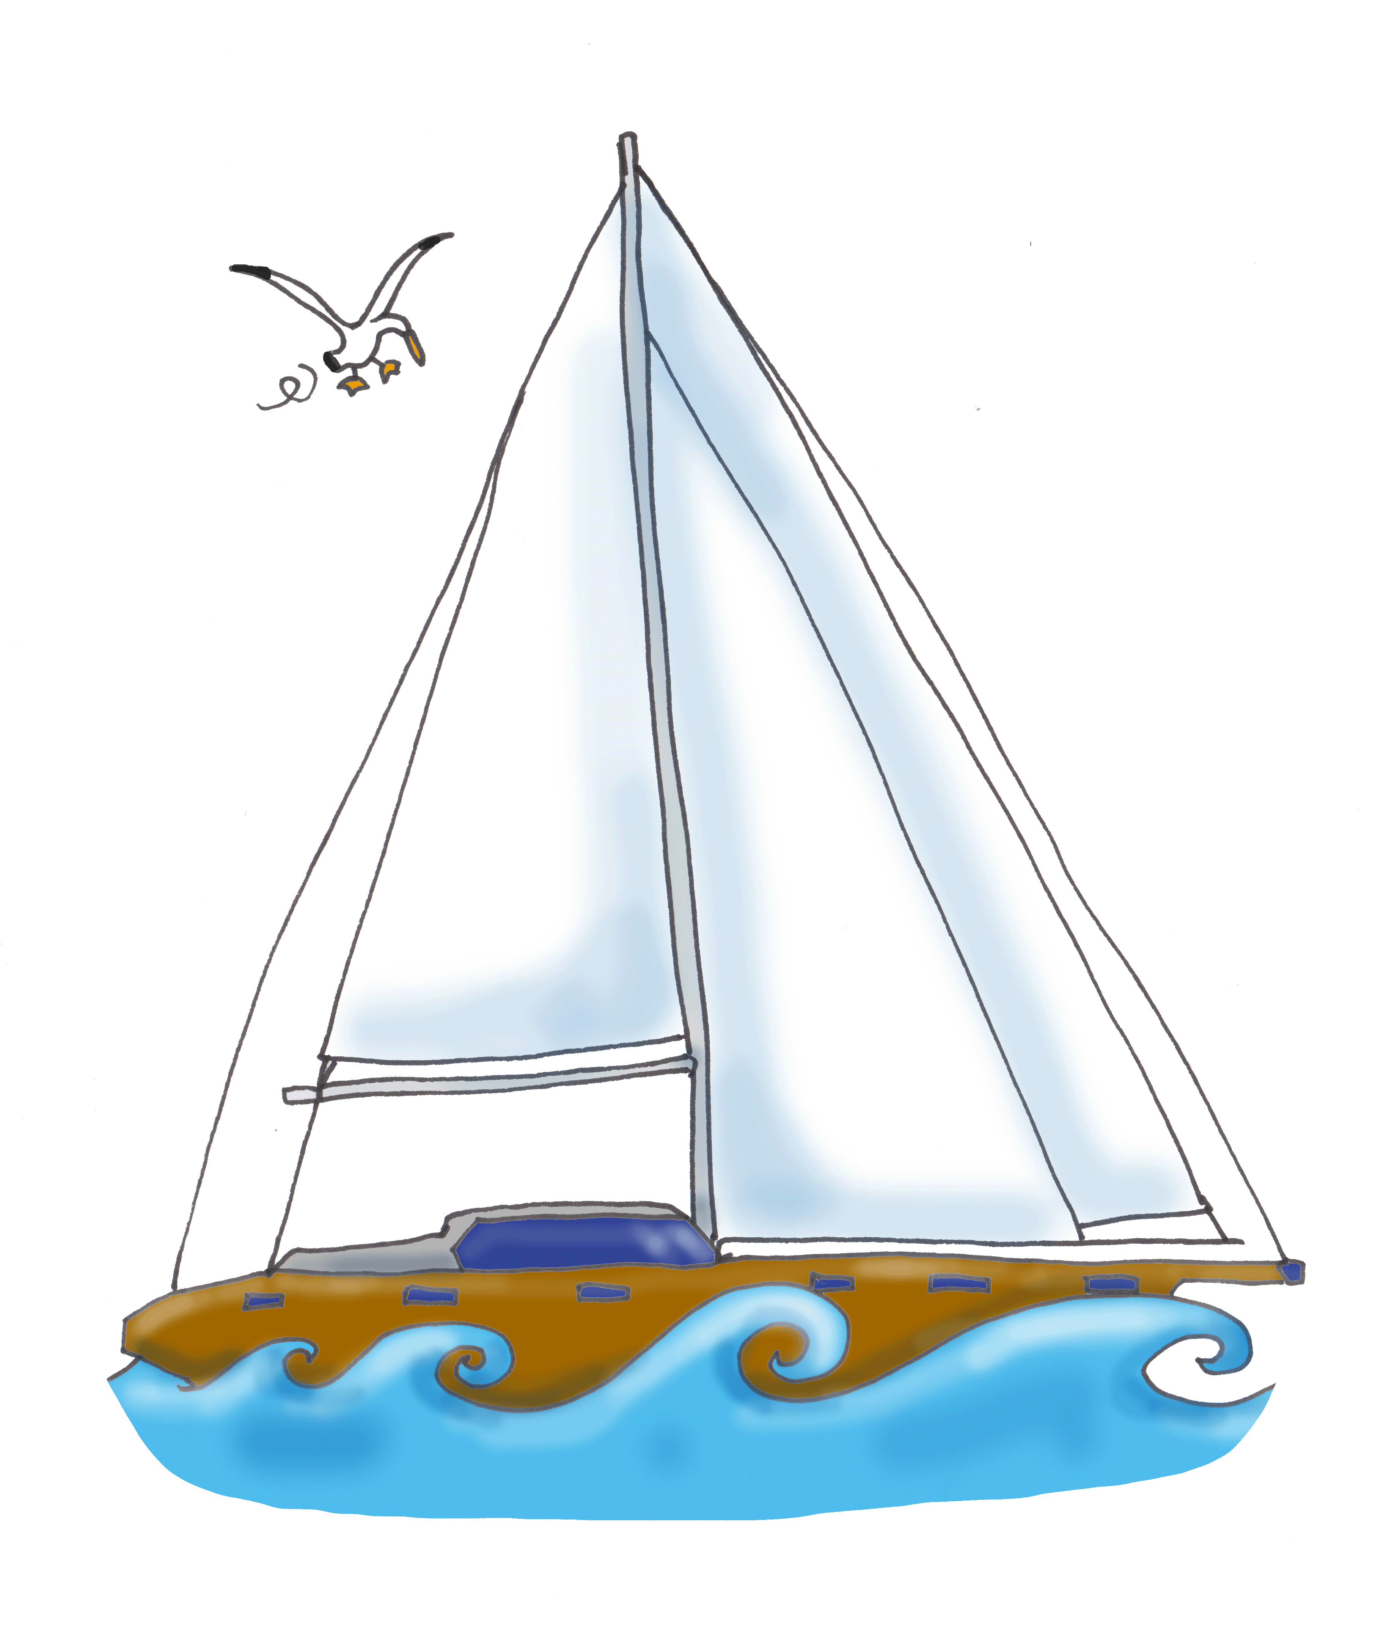
Le voilier pollue-t-il l’air ?
Le voilier ne pollue pas l’air car il utilise l’énergie du vent !
INFO
GUIDE
Un petit moteur lui permet parfois de sortir du port plus facilement mais il est utilisé si peu de temps qu’on considère cette pollution de l’air comme négligeable.
VIDEO

Slide 25
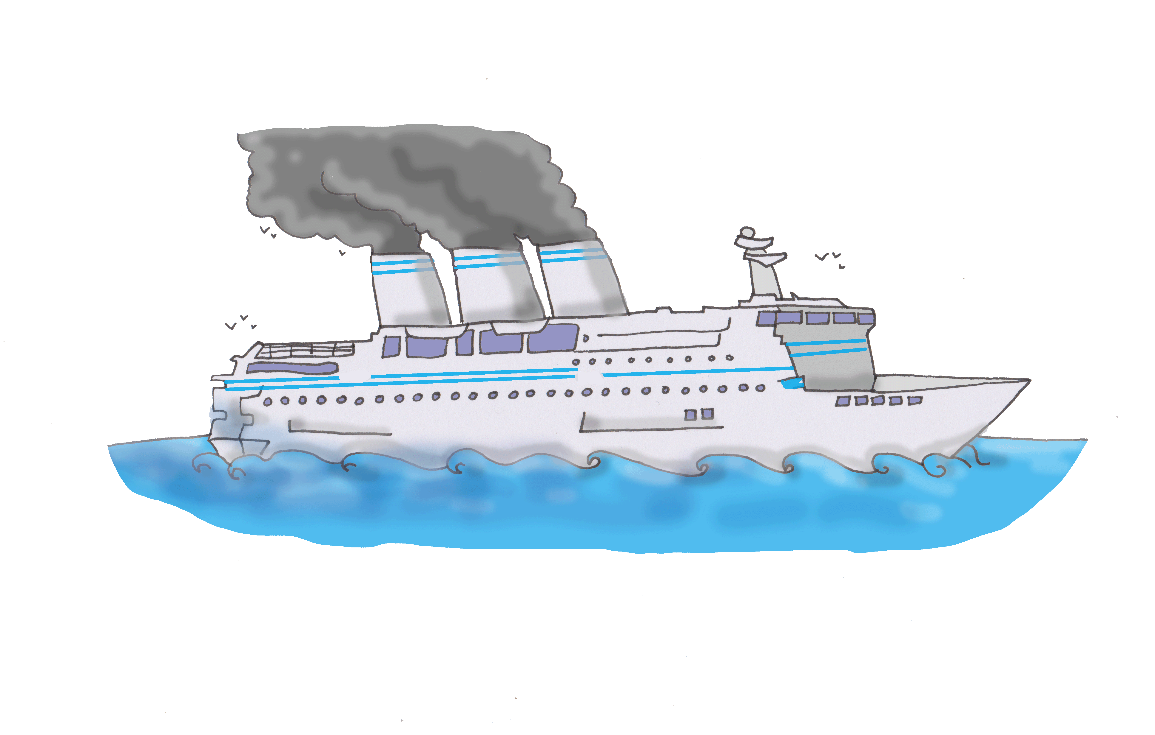
Le bateau pollue-t-il l’air ?
INFO
GUIDE
VIDEO
La majorité des bateaux polluent l’air car ils utilisent un combustible polluant (dérivé du pétrole).
Mais les bateaux électriques de petite taille (qui font leur apparition), les bateaux solaires et les voiliers ne polluent pas l’air.

Slide 26
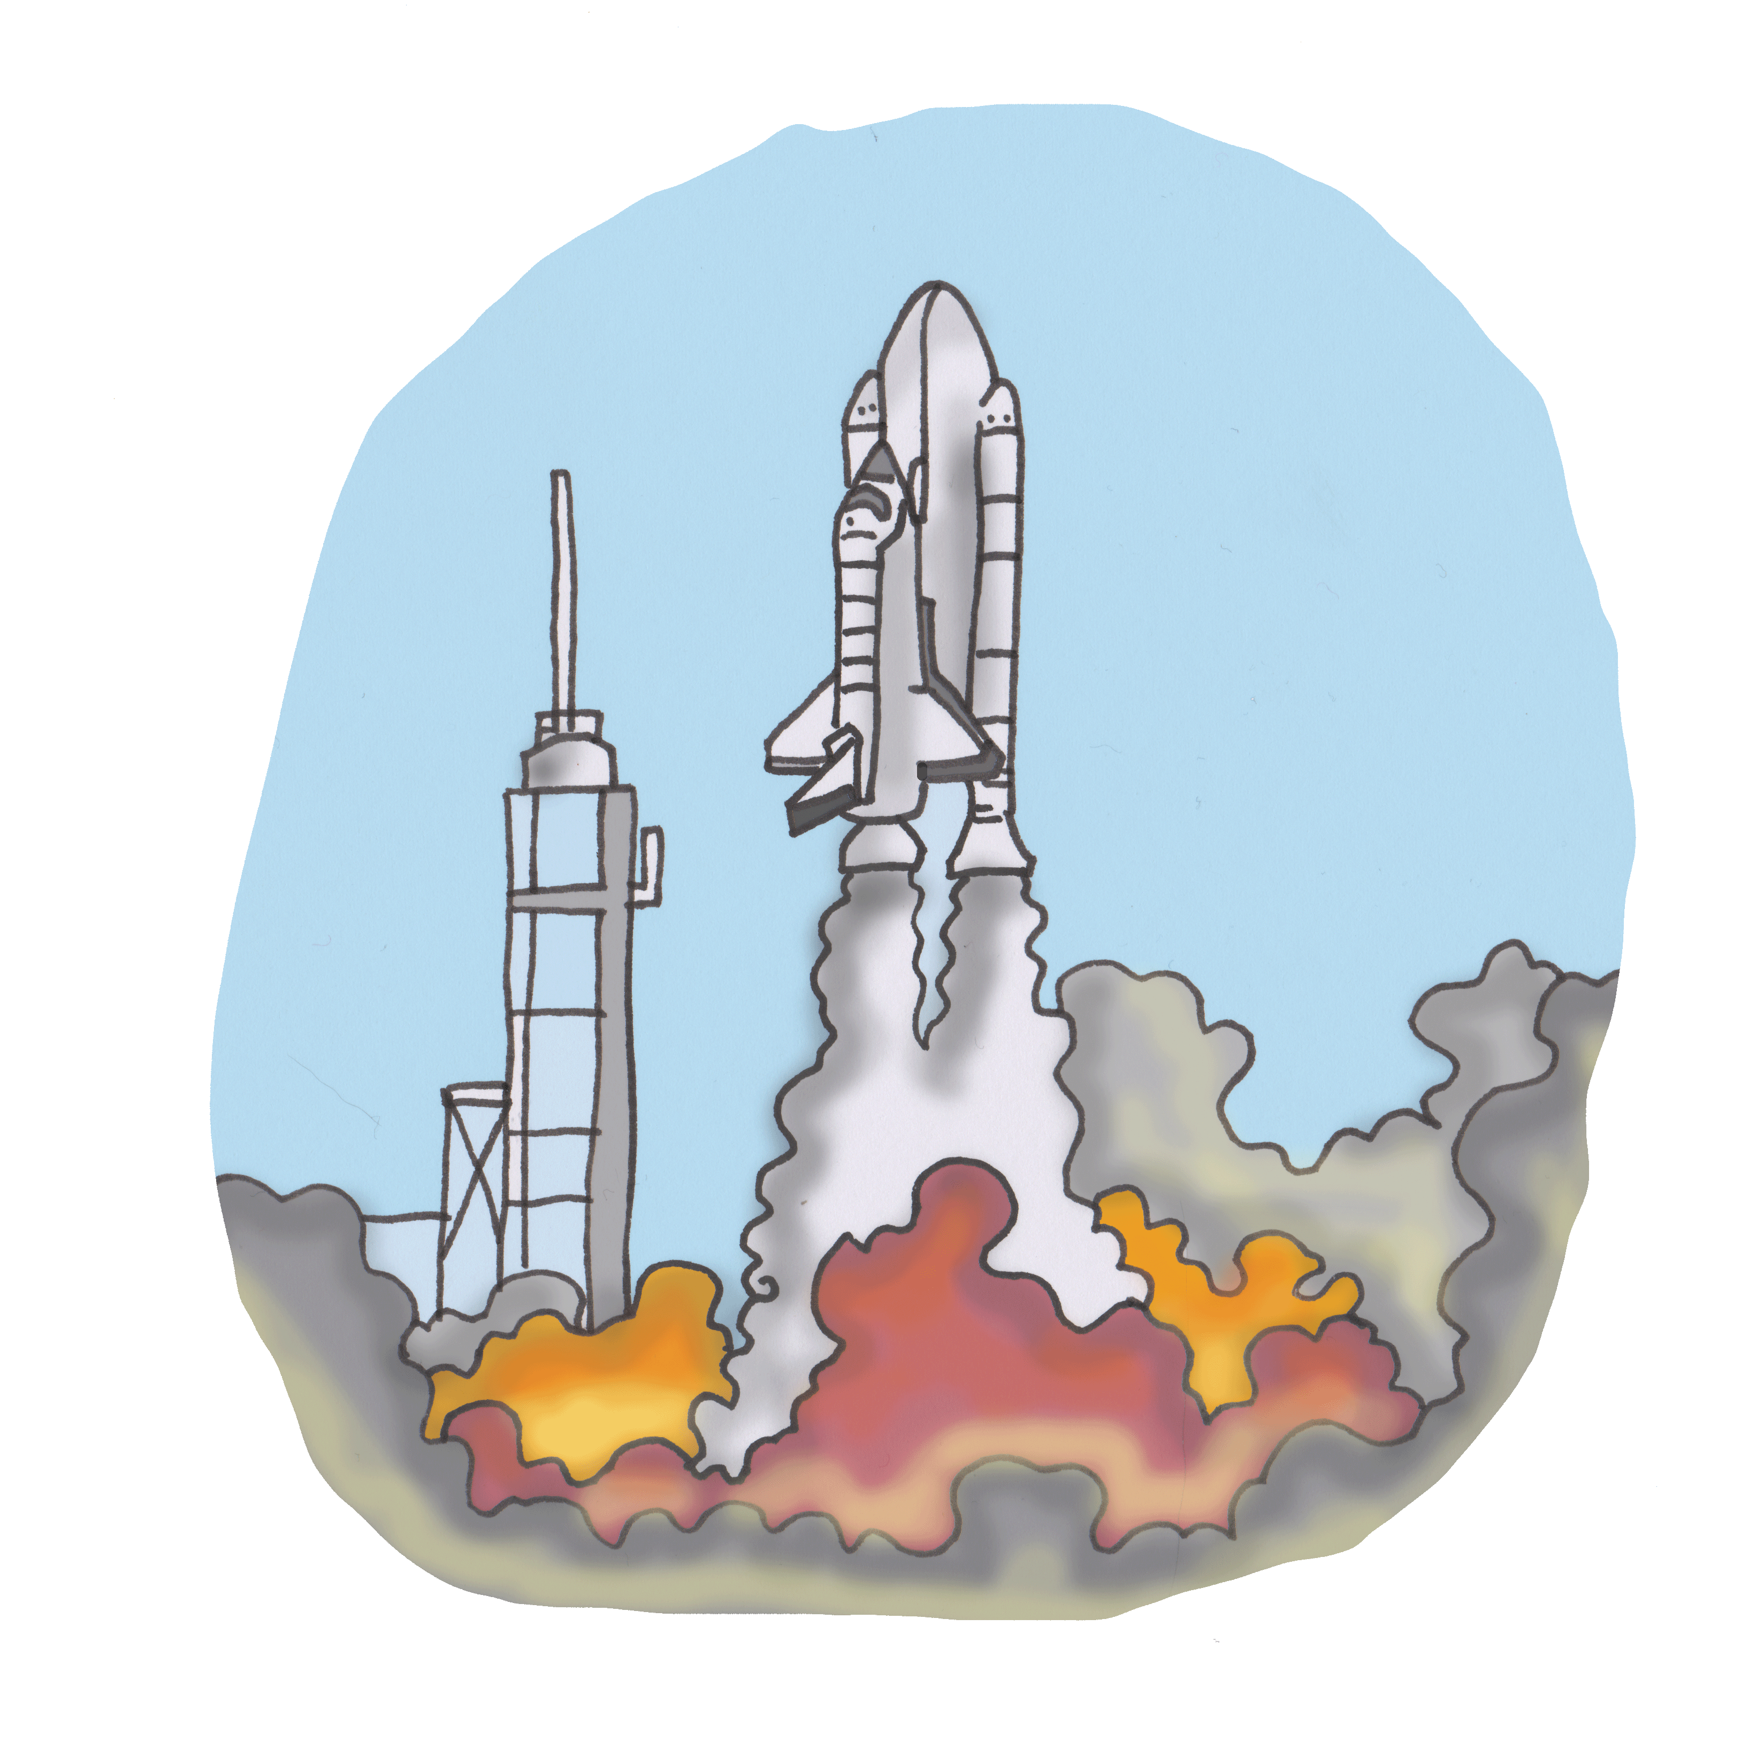
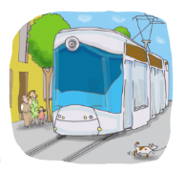
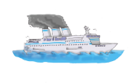
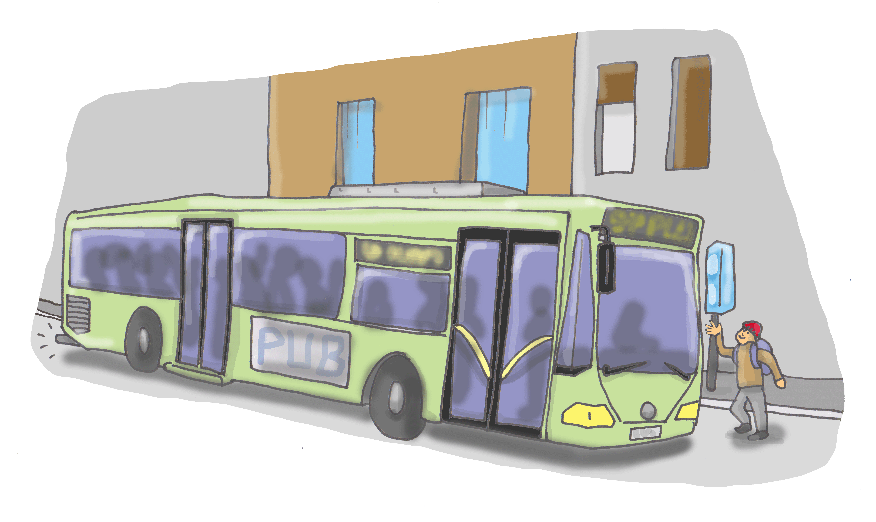
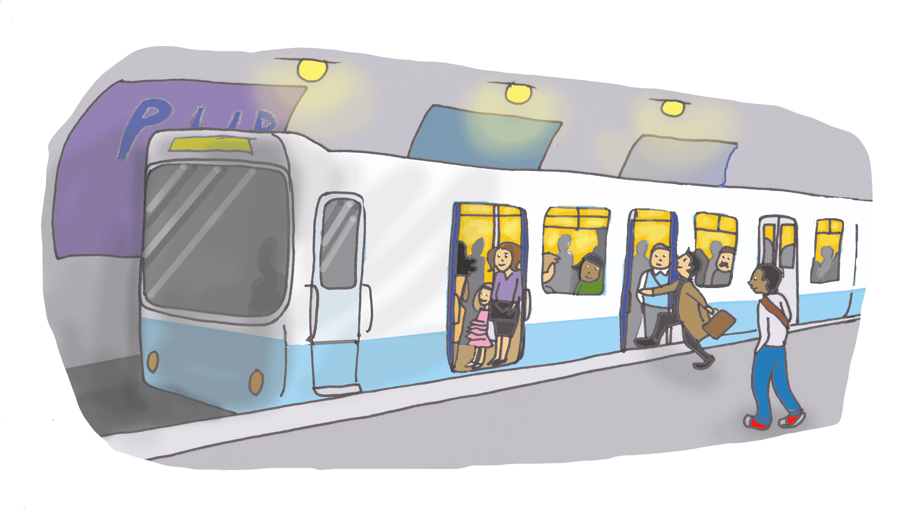
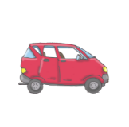
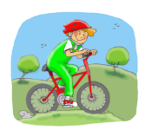
Parmi ces modes de déplacement, entoure ceux qui polluent l’air. → Clique sur chaque moyen de déplacement pour connaître la réponse !
NE POLLUE PAS L’AIR !
L’avion
La fusée
Le voilier
INFO
GUIDE
NE POLLUE PAS L’AIR !
NE POLLUE PAS L’AIR !
Le tramway
Le bateau à moteur
Le bus
Le métro
VIDEO
NE POLLUE PAS L’AIR !
NE POLLUE PAS L’AIR !
IMPRIMER
La voiture
Le vélo
Le camion
Le TGV

Slide 27
Les usines
me^{C3} 27

Slide 28
Les usines polluent-elles l’air ?
INFO
La majorité des usines polluent l’air parce que leur manière de produire est polluante.
GUIDE
VIDEO
Mais attention !
Certaines usines polluent moins l’air que d’autres.

Slide 29
Le chauffage
me^{C3} 29

Slide 30
Parmi ces moyens de chauffage, entoure ceux qui polluent l’air. → Clique sur chaque moyen de chauffage pour connaître la réponse !
NE POLLUE PAS L’AIR !
INFO
Le chauffage au gaz
Le chauffage électrique
Le chauffage au bois
GUIDE
Dans la mesure du possible, il est préférable d’éviter les moyens de chauffage qui polluent l’air, sans oublier la climatisation.
VIDEO
NE POLLUE PAS L’AIR !
NE POLLUE PAS L’AIR !
Le chauffage solaire
Le chauffage au fioul
La pompe à chaleur

Slide 31
Les conséquences de la pollution de l’air
me^{C3} 31

Slide 32
Quelles sont les conséquences de la pollution de l’air sur l’homme ?
La pollution de l’air provoque des
problèmes de santé tels que :
Picotements de la gorge,
INFO
Picotements des yeux,
Allergies,
Toux,
GUIDE
Asthme,
Maladies respiratoires,
VIDEO
Maladies cardiaques,
Cancers…

Slide 33
Qu’est-ce que l’effet immédiat de la pollution de l’air ?
Lorsque les symptômes de la pollution de l’air apparaissent au moment même du contact avec le polluant, on parle d’effet immédiat.
INFO
GUIDE
VIDEO
Quelques exemples :
Picotements de la gorge,
picotements des yeux,
éternuements,
toux,
etc…

Slide 34
Qu’est-ce que l’effet chronique de la pollution de l’air ?
Lorsque les symptômes de la pollution de l’air apparaissent lentement au cours du temps, à force d’un contact répété avec le polluant, on parle d’effet chronique.
INFO
GUIDE
VIDEO
Au début
Plus tard
Encore plus tard
Quelques exemples :
Allergies,
asthme,
maladies respiratoires,
cancers,
etc…

Slide 35
La cigarette a-t-elle un effet immédiat ou chronique sur notre organisme ?
La cigarette peut avoir un effet immédiat et chronique sur notre organisme.
INFO
Par ailleurs, il est marqué clairement sur les paquets de cigarettes que fumer tue.
GUIDE
VIDEO

Slide 36
Que se passe-t-il lors d’une crise d’asthme ?
Trachée
Bronches
Alvéoles pulmonaires
Muscles contractés
INFO
GUIDE
Inflammation
Durant une crise d’asthme, l’ouverture des bronches est réduite, ce qui provoque souvent une toux sèche, une difficulté à respirer, une respiration sifflante qui s’entend et des crachats.
C’est comme si l’asthmatique en crise respirait au travers d'une petite paille.
VIDEO
Bronchiole saine
Bronchiole durant une crise d’asthme

Slide 37
Cite quelques causes d’allergies ?
INFO
Les acariens
Les pollens
Certains aliments
GUIDE
Et d'autres encore tels que les animaux...
VIDEO
Certains produits chimiques
Certains médicaments
apacma

Slide 38
Quel est le rôle du nez en termes de pollution de l’air ?
INFO
Le nez joue un rôle de filtre : les poils du nez retiennent les plus grosses particules de l’air mais d’autres arrivent jusqu’aux poumons et parmi elles les plus fines passent dans le sang.
C’est pourquoi il vaut mieux inspirer par le nez que par la bouche.
GUIDE
VIDEO

Slide 39
Quelles sont les personnes les plus sensibles à la pollution de l’air ?
INFO
Les enfants
Les personnes malades
GUIDE
VIDEO
Les personnes âgées
Les femmes enceintes
emae

Slide 40
Quelles sont les conséquences de la pollution de l’air sur les animaux ?
Les conséquences de la pollution de l’air sont les mêmes pour les animaux que pour les hommes.
INFO
GUIDE
VIDEO

Slide 41
Quelles sont les conséquences de la pollution de l’air sur les végétaux ?
INFO
GUIDE
VIDEO
Acidification des feuillages sous l’effet des pluies.
Problèmes de croissance liés à une mauvaise qualité des sols.
ac

Slide 42
Conséquences de la pollution de l’air sur les matériaux, monuments et bâtiments
Avec la pollution de l’air et les pluies acides :
les matériaux vieillissent de manière accélérée,
les bâtiments et les monuments noircissent.
INFO
GUIDE
VIDEO

Slide 43
Quelles sont les principales conséquences de la pollution de l’air sur la planète ?
INFO
GUIDE
VIDEO
L’aggravation de l’effet de serre
Le trou de la couche d’ozone
so

Slide 44
La surveillance de la pollution de l’air
me^{C3} 44

Slide 45
Qui surveille la qualité de l’air en France ?
En France, 19 associations, regroupées au sein de la Fédération ATMO France, surveillent la qualité de l’air.
Elles sont agréées par le Ministère en charge de l’Environnement.
INFO
GUIDE
VIDEO

Slide 46
Visualisons la pollution de l’air liée aux particules fines
L’exemple des particules fines
Voici un
filtre devenu noir à cause de la pollution aux particules
fines !
INFO
GUIDE
VIDEO
Filtre avant
Filtre après
On pourrait comparer ce filtre devenu noir à nos poumons ! En effet, dans notre corps, ce sont eux qui filtrent la pollution de l’air ! Malheureusement, les particules les plus fines parviennent à rentrer dans notre système sanguin !

Slide 47
Comment a-t-on obtenu ce filtre chargé de particules fines ?
Voici un appareil de contrôle de la pollution des particules fines. Mais il est évident qu’à ma place, il y a normalement un support. Ce n’est pas moi qui reste là toute la journée !
L’exemple des particules fines
INFO
Un aspirateur à l’intérieur de l’appareil fait passer les particules fines à par le filtre qui était neuf et blanc à l’origine.
GUIDE
VIDEO

Slide 48
Comment se mesure la pollution aux particules fines ?
L’exemple des particules fines
La pollution aux particules fines se mesure grâce à une balance électronique spéciale qui permet de mesurer la différence de poids entre un filtre vierge et un filtre chargé de particules fines, ce qui indique la quantité de particules.
INFO
GUIDE
VIDEO

Slide 49
Voici une particule fine observée au microscope
L’exemple des particules fines
INFO
GUIDE
VIDEO
Cette particule est environ 30 fois plus petite qu’1 millimètre.

Slide 50
Les solutions contre la pollution de l’air
me^{C3} 50

Slide 51
En ville, la moitié des trajets en voiture fait moins de 3 km ! Que pourrions-nous donc faire pour limiter la pollution de l’air ?
3 km
INFO
GUIDE
VIDEO
Nous pourrions réduire de moitié la pollution de l’air due aux voitures en ville en réalisant nos petits trajets à pied ou à vélo. En plus, ce serait bon pour notre santé !

Slide 52
Que pouvons-nous faire pour réduire le nombre de voitures polluant l’air ?
INFO
Marcher (pour les petits trajets)
Faire du vélo (selon nos muscles !)
Prendre les transports en commun (tramway, métro, bus, TGV…)
GUIDE
Et d’autres choses encore telles que faire du roller, de la trottinette…
VIDEO
Faire du covoiturage
Privilégier les voitures propres ou moins polluantes (électriques, GPL, avec filtres…)
mvtcpa

Slide 53
Quels transports en commun connais-tu ?
INFO
Le tramway
Le métro
Le bus
GUIDE
Et d’autres
encore…
VIDEO
Le train
L’avion
tmbta

Slide 54
Que peuvent faire les usines pour réduire leurs émissions de polluants ?
INFO
Mettre en place des méthodes de filtration
Faire des économies d’énergie
Réduire l’utilisation des transports polluants
GUIDE
VIDEO
Utiliser des transports propres
(Exemple : ferroutage)
Réduire la production en limitant les produits superflus (Le suremballage, la production de déchets...)
fettp

Slide 55
Comment réduire la pollution de l’air liée au chauffage et à la climatisation ?
INFO
En nous habillant plus quand il fait froid et moins quand il fait chaud !
En réduisant sa consommation
GUIDE
VIDEO
En s’équipant de systèmes de chauffage et de climatisation moins polluants
En isolant
hrni

Slide 56
Comment puis-je réduire la pollution de l’air intérieur ?
INFO
GUIDE
Il est conseillé d’aérer 10 minutes le matin, 10 minutes le soir et après chaque activité polluant l’air
En évitant d’utiliser des produits toxiques
VIDEO
at

Slide 57
Comment réduire la pollution de l’air liée aux activités agricoles ?
INFO
Utiliser moins de produits toxiques
Faire de l’agriculture biologique (Utiliser des produits biodégradables…)
GUIDE
VIDEO
Favoriser les ventes à courte distance
Favoriser les ventes de produits de saison
tbds

Slide 58
Au moment d’acheter, que pouvons-nous faire pour limiter la pollution de l’air ?
INFO
Choisir des produits locaux et de saison (Pour limiter le transport de marchandises)
Eviter les produits suremballés (Ils ne sont pas utiles et leur fabrication pollue l’air)
GUIDE
VIDEO
Eviter les produits toxiques (Leur fabrication et utilisation polluent l’air)
Eviter les produits énergivores (Qui utilisent beaucoup d’énergie)
lste

Slide 59
Quelles pommes vaut-il mieux que j’achète pour limiter la pollution de l’air ?
INFO
GUIDE
Des pommes d’un producteur local
Des pommes venant de loin
VIDEO
Acheter des produits locaux permet de réduire le transport de marchandises (avions, camions, bateaux…) qui est polluant. Il est donc important de faire attention à l’origine des produits que l’on achète.

Slide 60
L’homme a-t-il besoin des plantes ?
O₂
Pour vivre, l’homme a besoin d’absorber du dioxygène (O₂) et de rejeter du dioxyde de carbone (CO₂). A l’inverse, les plantes ont besoin d’absorber du CO₂ et de rejeter du O₂ pour leur photosynthèse.
L’homme et les plantes sont donc complémentaires !
INFO
GUIDE
CO₂
VIDEO
Malheureusement, dans le monde, la superficie d’un terrain de foot de forêt disparaît toutes les 4 secondes !

Slide 62
Connais-tu l’histoire du colibri ?
Un immense incendie ravage la jungle. Affolés, les animaux fuient en tous sens. Seul un colibri, sans relâche, fait l’aller-retour de la rivière au brasier, une minuscule goutte d’eau dans son bec, pour l’y déposer sur le feu. Un toucan à l’énorme bec l’interpelle :
« Tu es fou, colibri, tu vois bien que cela ne sert à rien »
« Oui, je sais » répond le colibri, « mais je fais ma part »…

Slide 63
Chaque geste compte ! Agissons tous pour un air pur !

Slide 64
Découvrez les modules de L’Air et Moi !
Vous venez de parcourir le module l’essentiel cycle 3 de L’Air et Moi. N’hésitez pas à nous donner votre avis.
me^{c2} – L’essentiel cycle 2 : La pollution de l’air
me^{c3} – L’essentiel cycle 3 : La pollution de l’air
m¹ – L’importance de l’air
m² – Les causes de la pollution de l'air
m³ – Les conséquences de la pollution de l’air
m⁴ – La surveillance de la qualité de l'air
m⁵ – Les solutions contre la pollution de l'air
m⁶ – La pollution de l’air intérieur
m⁷ – L’air et l’énergie
m⁸ – L’air de ma classe
m⁹ – L’air et la biodiversité
m¹⁰ – L’air et le climat (en cours)
m¹¹ – L’air et la santé (en cours)
À propos

Slide 65
Version 2.2.3
me^{C3}
Module l’essentiel cycle 3 La pollution de l’air
20190405
Objectif de ce support : sensibiliser à la qualité de l’air, rendre acteur de la protection de l’air
Propriété intellectuelle : Victor Hugo ESPINOSA, AtmoSud, Fédération L’Air et Moi, Maison de l’Ecologie de Provence
Coordination et réalisation : Victor Hugo ESPINOSA, Marie Anne LE MEUR
Dessins : Isabelle NÈGRE-FRANÇOIS
Contribution : enseignants et classes d’écoles et de collèges
Mise en page : Mathieu DARWICHE
Diffusion : téléchargement gratuit sur www.lairetmoi.org
Contenu : 9 modules
En utilisant L’Air et Moi, vous acceptez la charte d’utilisation de L’Air et Moi.
Merci de votre attention !
Sommaire
Nous attendons vos remarques par e-mail : contact@airandme.org
Début

Slide 66
Que faut-il faire lors d’un pic de pollution ?
INFO
Maintenir une activité calme en plein air comme à l’intérieur, et éviter les moments les plus chauds
Reporter les activités physiques intenses entrainant une respiration par la bouche et éviter d’être près des grands axes routiers aux heures de pointe
GUIDE
VIDEO
Continuer d’aérer les locaux 10 minutes le matin, 10 minutes le soir et après chaque activité polluant l’air, de préférence côté cour, et ne pas
réduire la ventilation
Surveiller l’apparition de gêne respiratoire : asthme et autres symptômes

Slide 67
L’énergie électrique pollue-t-elle l’air ?
L’énergie électrique ne pollue pas l’air sur le lieu de son utilisation (exemple : lieu de fonctionnement du tramway).
INFO
GUIDE
VIDEO
En revanche, il peut y avoir une pollution de l’air sur le lieu où l’électricité a été produite et au moment de la production.

Slide 68
INFO
GUIDE
VIDEO
Chaque jour, je respire environ… 15 000 litres d’air

Slide 69
INFO
GUIDE
VIDEO
© Air PACA

Slide 70
INFO
GUIDE
VIDEO
© pxhere.com
Les transports

Slide 71
INFO
GUIDE
VIDEO
© Steelworks
Les usines

Slide 72
INFO
GUIDE
Wikimedia commons
VIDEO
Le chauffage

Slide 73
INFO
GUIDE
VIDEO
© Jeff Vanuga
L’activité agricole

Slide 74
INFO
GUIDE
VIDEO
© David Karnå
Les éruptions volcaniques

Slide 75
INFO
GUIDE
VIDEO
© David Karnå
Les éruptions volcaniques

Slide 76
INFO
GUIDE
VIDEO
© skeeze
Les pollens

Slide 77
INFO
GUIDE
VIDEO
© simonprodl
Les ruminants

Slide 78
INFO
GUIDE
VIDEO
Les incendies

Slide 79
30,00 µm
INFO
GUIDE
VIDEO
© Wikilmages
Les acariens

Slide 80
INFO
GUIDE
muséum national d'histoire naturelle
VIDEO
Fourmi toute brune

Slide 81
INFO
GUIDE
VIDEO
Les pollens. Diamètre de 20 à 55 μm en général

Slide 82
INFO
GUIDE
VIDEO
Globules rouges (observés au microscope)

Slide 83
INFO
GUIDE
VIDEO
© N. J. Wheeler, Jr, USCDCP
Cellules de 20 µm pour les cellules animales et 100 µm pour les cellules végétales

Slide 84
INFO
GUIDE
VIDEO
© Pxhere
Bactéries (observées au microscope)

Slide 85
INFO
GUIDE
VIDEO
Virus

Slide 86
INFO
GUIDE
VIDEO
ADN (pour Acide DésoxyriboNucléique). L'ADN a un diamètre de 2 nm et un pas de 3,4 nm.

Slide 87
30,00 µm
INFO
GUIDE
VIDEO
© Wikilmages
Les acariens, ont une taille de 200 à 500 µm (0,2 à 0,5 mm). Ils sont translucides et incolores, c'est pourquoi ils sont invisibles à l'œil nu.

Slide 88
INFO
GUIDE
VIDEO
© Matvevna
Certains médicaments

Slide 89
INFO
GUIDE
VIDEO
© terimakasih0
Le chauffage au bois

Slide 90
INFO
GUIDE
VIDEO
© Pxhere
Le chauffage solaire

Slide 91
INFO
GUIDE
VIDEO
© Herney
Microscope

Slide 92
INFO
GUIDE
VIDEO
© Flickr
Asthme – enfant asthmatique utilisant un inhalateur

Slide 93
Quels sont les principaux polluants de l’air intérieur ?
Bombes aérosols Biocides, COV…
Revêtements sols, murs, plafonds
Formaldéhyde, COV, fibres, moisissures …
INFO
GUIDE
VIDEO
Isolants
Fibres, COV, formaldéhyde, retardateurs de flamme, antifongiques
Mobilier Formaldéhyde, COV

Slide 94
Qu’est-ce qui pollue l’air intérieur dans une salle de classe ?
Plafond
Pollution provenant de l’extérieur (transports, usines, chauffage, pollution du sol…)
INFO
Feutres
Murs
(peintures…)
GUIDE
Ameublement
Bureaux en bois aggloméré…
Produits d’entretien
VIDEO
Contenu de la trousse
Blancs, colles, feutres, peintures…
Sols
epfamtse

Slide 95
INFO
GUIDE
VIDEO
© skeeze
Les pollens - Diamètre de 20 à 55 μm en général
Notes:
Retour : Infiniment petit

